Slide 1
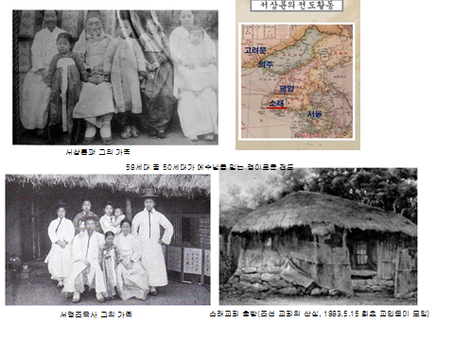
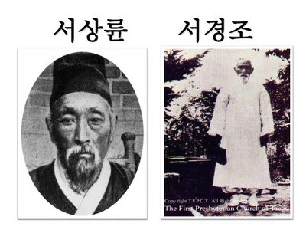
서상륜 / 서경조
1882년 10월 조선입국
복음전함 ( 권서 )
황해도 장연의 소래에
교회개척
Notes:
서상륜(1848~1925)은 1901년9월 9일자 ‘그리스도신문’에 자신의 기독교 개종사건을 회고하고 있다. “내가 이십칠년 전에 대청국 봉천성 우장당방 영구라 하는 항구의 여간 사소한 장사를 갔다가 뜻밖에 신병을 나서 거의 죽을 지경에 당하였나이다. 그때에 감사하신 그리스도께서 그곳에 있어 전도하시는 대영국 목사 마근태(매킨타이어)씨에게 감동하사 나를 객점에서 자기 집으로 옮기고 영국의사를 청하여 매일 이삼차씩 진병하며 복약하매 거의 두 주일 동안에 회생하였나이다. 그때에 나는 알지 못하였으나, 감사하신 그리스도께서 그때부터 나를 부르셨나이다. 그때 처음 마근태 목사에게 그리스도 예수씨 복음을 전해 듣고 성경책도 얻어 보았나이다.”
평북 의주 출신 서상륜은 한만(韓滿)국경을 오가며 홍삼무역을 하던 장사꾼이었다. 이 무렵 만주에 주재하던 스코틀랜드장로회 선교사 로스(J. Ross)와 매킨타이어(J. MacIntyre)는 한국선교를 꿈꾸며 한국인 동역자를 구하고 있었다. 이들의 계획은 성서를 한국어로 번역·반포함으로써 한국선교의 결실을 보는 것이었다. 매킨타이어의 도움으로 장티푸스를 치료한 서상륜은 로스 성서번역팀에 합류했다. 당시 번역팀에는 이응찬, 백홍준, 김진기 등 의주 동향의 홍삼장수들이 참가하고 있었는데 학식이 높았던 서상륜의 가담으로 한글성서번역은 활력을 띠고 마침내 1882년 누가복음서가 한글로 간행되었다. 이들 번역자들은 스스로 최초의 프로테스탄트 개종자가 되고 또한 권서(勸書)전도자가 되어 조국 전도길에 올랐다. 서상륜은 1882년 10월 조국에 잠입해 기독교 금교(禁敎)하의 고난을 극복하며, 이른바 ‘서북 벨트’의 기독교 신앙공동체를 형성해 나갔다. 의주, 평양을 거쳐 연고가 있던 황해도 장연의 소래(松川)에서는 예배모임을 결성, 마침내 한국인 스스로의 최초 교회인 소래교회를 설립했다.
로스역(譯) 성서를 지니고 압록강 국경검문소를 넘다가 구금된 일, 제물포 세관에 압류된 성서를 독일인 외교고문 묄렌도르프의 도움으로 되찾은 일 등 다 헤아리기 어려운 난관 속에서도 서상륜은 자생적 신앙공동체를 형성해 나갔고, 이는 곧바로 내한한 미국선교사들의 선교활동과 연결되기에 이르렀다. 특히 1887년 9월 27일 언더우드에 의해 14명의 세례교인으로 설립된 최초의 장로교 조직교회인 새문안교회는 바로 서상륜이 전도한 신도 대다수로 구성됐다.
서상륜은 이른바 한국프로테스탄트 ‘북방선교루트’(스코틀랜드장로교계)의 대표자로서, ‘남방선교루트’(미국개신교선교부)와의 연합을 이룩한 주축이었다. 교직도 갖지 않았던 그는 1925년 12월 16일 별세하였고, 그 아우가 최초의 한국인 장로교 목사 중 한 명인 서경조이며, 독립운동가 서병호, 서원석(대한성서공회), 서경석(목사) 등이 모두 그 후손이다.
>> 참고고리 : 서상륜의 생애
>> 연결고리 : 한국 교회사

Slide 2
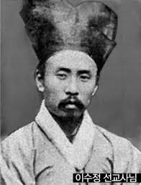
누구 일까요
임오군란
민비
일본유학
최초 한글성경 번역
마가복음

Slide 3
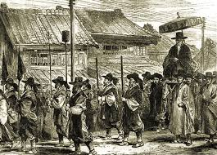
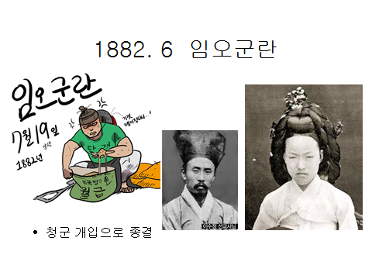
2. 한국 선교의 준비 (1866 - 1884)
강화도조약 1876년
1882.9
3차 수신사 김홍집 김옥균 등
토마스 선교사
존 로스와 이응찬, 서상륜과의 만남
임오군란과 이수정
-일본에서는 이수정에 의하여 복음이 전해지고 있었다. 그는 신사유람단으로 일본에 가 농업기술을 배우기로 했다. 여기서 율전 박사의 인격에 매료되어 종교를 가지게 되고 세례를 받은 후 한 모임에서 대표기도도 했다. 그의 기도 편지가 선교 잡지에 실리고 이 편지를 읽은 언더우드와 아팬젤러가 한국으로 오게
Notes:
한국 기독교 교회사 요약
김학영
뱍용규 교수님으로부터 한 학기 동안 한국 기독교 교회사를 배웠다. 기독교가 한국에 어떻게 영향을 미쳤는지 막연하게 알고 있던 차에 이번 강의를 통하여 배울 수 있게 하신 하나님에게 감사를 드린다. 기독교의 도입 전 단계부터 지금까지 하나님께서 우리 한국의 기독교를 위하여 어떻게 역사하셨는지를 공부하였다.
박용규 교수님으로부터 한 학기 배운 한국 기독 교회사를 간략하게 정리하여 제출하라는 숙제를 받고 다음과 같이 정리하여 보고하고자 한다.
1784년 이승훈이 영세를 받으면서 한국 천주교가 공식적으로 시작되었는데 한국 교회사를 천주교 역사를 포함하여 논하는 것이 일반적이다. 개신교는 정확하게 100년이 늦은 1884년 토마스 알렌이 입국하면서 시작되었다.
1. 서양 문화, 종교와의 접촉( - 1866)
그럼 1784년 이전의 서양 종교와의 접촉은 어떠하였는가? 고대 한국의 서양 문화와 종교의 접촉은 크게 3가지로 불 수 있다. 첫째는 중국의 당과 원나라를 통한 경교와의 접촉 가능성이고 둘째는 통일 신라 시대 아랍 세계와의 접촉 가능성이다. 셋째는 몽고를 통한 카토릭과의 접촉 가능성이다. 조금 더 설명을 한다면 이렇다.
1) 중국에 소개된 경교가 한국까지 전달되었다. 경교(네스토리우스교) 는 예수의 어머니 마리아에 대해서 시릴이 말하는 “데오토코스”가 부당하다고 하고 “크리스토토크스:”라 불러야 한다고 했다. 이는 예수의 신성과 인성을 극단적으로 구분하는 그의 사상 포함된 것인데 이언 신/인성 구분 때문에 네스토리우스는 이단으로 정죄를 받았던 종교이다.
2) 한국이 최초로 유럽에 알려지기 시작한 것은 9세기 아랍의 지리학자 이븐 쿠르드지바(820-912)의 제왕국지에서이다. 당시 아랍은 거대한 민족을 형성하여 중국과 접촉을 했고 한국은 이들 상인들과 쉽게 만날 수 있었다. 박용규 교수는 이미 9세기에 아랍의 학자가 한국에 대하여 “중국의 동쪽 산동성이 나오고 신라라는 표현이 나오고 금이 풍부한 곳이다”라고 소개를 했다.
3) 1225년 경 불란서 루이 9세가 이슬람의 동진을 막기위하여 원나라 현종에게 파종된 카토릭 신부 루브루크가 자신의 여행기에서 “성의 정부 까우레”라고 한마디 언급한 것이 유럽에 알려진 최초의 소개로 알려지고 있다.
4) 16세기 후반 유럽에서 종교개혁으로 심각한 종교 갈등을 겪고 있는 동안 한국에서는 1592년 임진왜란, 1627년과 1653년에 표류로 인한 박연과 하멜의 입국, 1816년 머리 멕스웰 대령과 바실 홀 대령의 서해안 비인면 탐사가 대표적인 기독교 관련 사건이 있었다.
한국이 최초로 천주교와 접촉한 것은 임진왜란이었다. 당시 왜군의 상당한 숫자가 예수회 신자였다. 장성 중에도 있었다. 고니시 유키니카(소서행장)이 바로 그였다. 소서행장은 일본에 와있던 선교사를 초빙하여 일본 군인들에게 복음을 전하게 했고 한국에서 포로로 끌려간 이들이 5만명이나 되는데 이중 7천명이 돌아왔다고 한다. 이들에게도 복음을 전했다는 기록이 있다. 나가사키에 포로로 된 자 300명이 대다수가 예수회 신자가 된 예도 있다.
1627년 경주 앞바다에서 화란 사람이 배가 난파되면서 한국정부에 압송되었다. 이중 한명이 벨트그레(박 연)이었다. 그는 배와 포를 만드는 기술을 갖고 있었다. 박연은 한국 여자와 결혼하여 가정을 이루었다. 1653년 제주도에 하멜 일행이 표착하게 되었고 13년 동안 한국 포로생활을 하게 되었다. 그중 15명이 화란으로 돌아 가 화멜 표류기를 적었다. 이 책이 한국에 대한 선교 열기를 더하기도 했다.
1816년 영국 해군 대령 멕스웰과 바실 홀이 서해안을 항해하고 돌아가 조선 항해기를 저술하여 서양 세계에 조선을 알리는데 큰 공헌을 했다. 이 책으로 칼 귀츨라프 선교사가 동방과 한국 선교의 꿈을 꾸었다.
5) 1582년 중국에 도착해 북경에서 세상을 떠날 때 까지 28년 동안 중국 선교를 한 마태오 리치가 이벽이라는 사람을 통하여 이승훈을 시켜서 서학(천주교)를 연구하도록 하고 이때 이승훈은 세례를 받았다. 그후 장약전, 정약용이 믿게 되고 사제조직을 만들기도 했다.

Slide 4
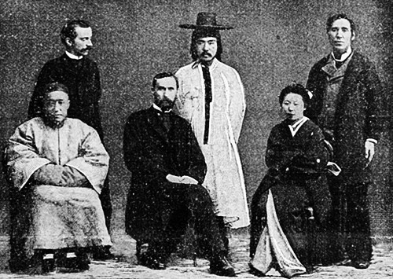
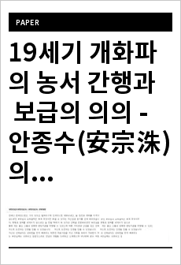
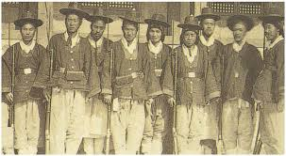
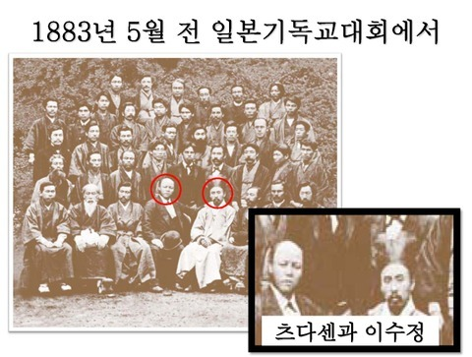
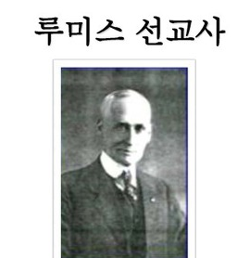
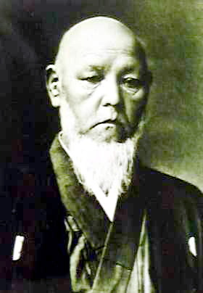
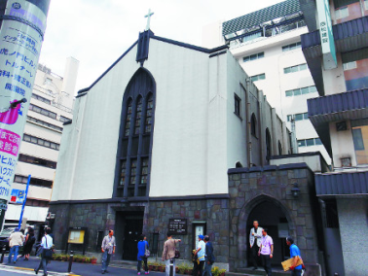
이수정
https://www.youtube.com/watch?v=8r-9-JJKkqw
임오군란 1882. 6
8복
Notes:
임오군란에서 민비를 도운 공로로 고종에 의해 일본으로 유학갔다가
쓰다센을 만난 곳에서 8복(마태)의 말씀을 읽으면서 감동을 받고
성경을 받아서 1883년 4월 29일 존 낙스라는 선교사에게 세례를 받고
그 후에 한문성경을 한글로 번역하는 일을 시작한다.
국비유학생이었으나 이로 인해 정부 보조가 끊어진다.
한국기독교역사연구소(소장 이덕주 교수)와 아시아언어문화연구원(원장 정제순) 답사팀 37명은 지난달 29일부터 지난 4일까지 일본의 도쿄와 요코하마, 교토, 고베 등지를 방문했다. 그곳엔 한국의 '마게도냐인' 이수정과 일본 기독교 역사의 흔적이 남아있다.
국민일보는 이수정 마가복음 성경번역 130주년을 맞아 일본 기독교 유적 답사기를 3회에 걸쳐 연재한다.
한국의 복음전래는 미국의 개척 선교사 내한(1884∼1885년) 이전부터 시작됐다. 1882년 만주에서 스코틀랜드 출신 존 로스 선교사가 ‘누가복음’을 번역했고, 복음을 접한 신자들은 자생적 공동체로 모였다. 1885년 일본에서는 이수정(1842∼1886)이 ‘마가복음’을 번역, 출판했다. 이 성경은 언더우드와 아펜젤러가 1885년 4월 5일 제물포 입국 시 가져온 것으로 유명하다. 이수정은 일본에 있던 미국 선교사들에게 한국에 선교사를 파송해달라고 요청했다. 조선 근대화를 위해 일본 유학을 떠났던 그는 인생 목표를 수정했고 조국 복음화를 근대화의 최우선 과제로 삼았다.
이수정이 세례 받은 시바교회
지난달 29일 일본 도쿄 중심가 미타토구. 고층빌딩으로 둘러싸인 도라노몬 거리로 들어서자 베이지색 외벽의 고풍스런 교회당이 모습을 드러냈다. 직사각형 교회당 정문에는 ‘일본기독교단시바교회(日本基督敎團芝敎會)’란 글귀가 선명히 새겨져 있었다. 시바교회는 이수정이 세례를 받았던 로게츠쵸(露月町)교회가 그 뿌리이다.
1883년 4월 29일 주일. 이수정은 로게츠쵸교회에서 세례를 받았다. 미국 북장로교 선교사 조지 녹스(G W Knox)에게서다. 일본에서 이루어진 한국인 최초의 개신교 세례였다. 그는 세례를 받으며 무슨 생각을 했을까. 성경을 읽다가 꾸었다는 꿈의 한 장면이었을지 모른다.
낯선 두 남자가 다가왔다. 하나는 키가 컸고 또 하나는 작았다. 둘은 짊어진 보따리를 내려놨다. 궁금해 물었다.
“그게 무엇이요?”
“당신 나라에 가장 귀한 책이오.”
“무슨 책인데 그러오?”
“성경이라오.”
이수정은 1882년 9월, 40세 나이에 일본 유학길에 올랐다. 임오군란에서 명성황후의 목숨을 지킨 공으로 고종의 후의를 입었다. 당시 농학에 자극을 받았던 그는 친구 안종수의 소개로 도쿄 농학사(社) 설립자 쓰다 센(津田仙)을 만났다. 그런데 대화를 하던 중 벽에 걸린 한문 족자에 눈길이 갔다.
“허심자복의(虛心者福矣) 이천국내기국야(以天國乃其國也)(마음을 비운 자는 복이 있도다. 천국이 그의 나라가 될 것이니)” 마태복음 5장에 나오는 ‘산상수훈’의 팔복 말씀이었다. 양반이었던 이수정은 지금까지 읽었던 동양 고전 글귀와는 전혀 다른 감흥을 느꼈다. 대화는 자연히 족자의 글 풀이로 옮겨졌고 감리교도였던 쓰다 센은 호기심 많은 이방인에게 글귀의 원전인 한문성경을 선물로 주었다.
숙소로 돌아온 이수정은 ‘낯선 책’을 읽기 시작했다. 유교 경전에서는 찾을 수 없는 가르침에 탄복했다. 그후 야스카와 도루(安川享) 목사와 교제하며 본격적 신앙 여정을 시작했다. 야스카와 목사는 나중에 이수정에게 세례 문답을 했다.
로게츠쵸교회는 이수정이 미국교회를 향해 한국 선교를 요청하는 거점이기도 했다. 그에게 세례를 줬던 녹스 선교사는 이수정의 편지를 미국의 ‘세계선교평론’ 등에 발표했다. 이수정은 조선과 일본의 국제 관계를 고려해 한국 선교는 미국이 시도하는 게 좋다고 판단, 선교사를 보내달라고 요청했다. ‘그리스도의 종 리주태(A servant of Christ Rijutei)’의 호소문으로 알려진 편지는 강한 어조였다. “혹시 미국의 선교단체가 이 부름에 응하지 않는다면 하나님은 다른 방법으로 전도자를 보내시겠지만 미국의 선교사들은 화가 있을 것이다.” 이 글은 언더우드와 아펜젤러의 내한에 영향을 줬고 이수정은 ‘한국에서 온 마게도냐인(a Macedonian from Corea·1883.12.13)’으로 알려졌다.
2차 전도여행에 나선 사도 바울도 마찬가지였다. 아시아로 가는 게 어려웠다. “예수의 영이 허락하지 않았기”(행 16:7) 때문이었다. 결국 바닷가인 드로아까지 내려갔다. 그 날 밤 사도바울은 환상을 목격했다. 마게도냐 사람이 나타났다. 그는 “건너 와 우리를 도우라”(행 16:9)고 했다. 바울은 그제서야 하늘의 뜻을 감지하고 에게해를 건넜다. 복음이 유럽으로 확산되는 계기였다. 바울의 환상 속에 나타난 마게도냐인처럼, 이수정은 서구 교회의 선교 뱃길을 아시아의 마지막 은둔국 한국으로 돌렸다.
한일 기독교 교류의 장, 신사카에교회
세례를 받고 공식 기독교인이 된 이수정은 1883년 5월 8∼13일까지 제3회 전일본기독교도 대친목회에 참석했다. 당시 대친목회는 신사카에(新榮)교회에서 열렸다. 이수정은 여기서 한국어로 대표기도를 드렸다. 그는 요한복음 14장으로 신앙을 고백했다.
답사팀은 신사카에교회로 자리를 옮겼다. 시바교회에서 멀지 않았다. 교회는 메구로구 메구로역 근처 골목에 아담하게 자리 잡고 있었다. 도쿄 최초의 개신교회로 1873년 설립됐다. 이수정과 일본 기독교인들이 단체 사진을 찍은 곳으로도 유명하다.
당시 참석자들은 초기 일본의 기독교 지도자들이었다. 대표적 사상가인 우치무라 간조도 그 자리에 있었고 쓰다 센도 있었다. 우치무라는 이수정의 기도를 듣고 그 감동을 일기에 적었다.
“한 사람의 한국인이 있었는데 그는 이 은둔국의 국민을 대표하는 명문의 사람으로 일주일 전에 세례를 받고 자기 나라 의복을 항상 착용하는 기품이 당당한 자로서 우리 중에 참가하고 있었다. 그는 자기 나라 말로 기도했는데 우리들은 그 마지막에 ‘아멘’ 하는 소리밖에 알아듣지 못하였다. 그러나 그 기도는 무한한 힘을 가진 기도였다.”(1883년 5월 8일)
오늘의 한국교회가 있게 한 것은 무한한 기도의 힘 때문이었다. 기독교 역사학자들은 이수정이 받아들인 복음은 ‘순전한 기독교’였다는 것에 이의를 제기하지 않는다. 침략적 제국주의 일본 기독교가 아니라는 것이다.
답사팀을 이끌었던 이덕주 감신대 교수는 “이수정은 요한복음 14장 20절을 그리스도 가르침의 핵심으로 보고 신앙을 ‘하나님과 인간이 서로 감응하는 이치(神人相感之理)’로 해석했다”며 “그는 믿음으로 구원을 얻는다(以信得義)는 기독교의 근본 교리를 정확하게 이해하고 있었다”고 말했다.
성경이 인쇄된 곳, 요코하마
이수정 성경번역은 그의 기독교 여정의 절정이었다. 번역은 미국 성서공회 일본지부 총무였던 헨리 루미스 목사의 제안으로 성사됐다. 이수정의 개종 소식을 접한 루미스 목사가 ‘성경번역이야말로 한국 선교의 지름길’이라고 추천한 것이다.
처음엔 한문성서에 조선어로 토씨를 달았다. 훈독신약성서 ‘마태전(馬太傳)’ 등의 복음서였다. 그리고 1885년 2월 국한문 혼용 ‘신약 마가젼 복음셔 언땵’를 번역했다. 이들 성경은 모두 요코하마의 성서공회를 통해 간행됐다. 도쿄에서 자동차로 한 시간을 달려 만난 곳. 성서공회는 터만 남아있었다. 그 터에는 요코하마컨티넨털호텔이 자리하고 있었고 건너편엔 일본 최초의 개신교회 카이간(海岸)교회 예배당이 보였다.
일본 메이지가쿠인대(明治學院大) 서정민(전 연세대) 교수는 “이수정은 자신이 번역한 성서를 인쇄하는 동안 수시로 성서공회를 찾았을 것이고 카이간교회에 들러 번역 성경이 국내에 전파되기를 기도했을 것”이라고 말했다.
답사팀은 호텔 앞 거리에서 한일 교회를 위해 기도했다. 우중(雨中)의 간절한 기도였다. 답사팀 박흥식 서울대(서양중세사) 교수는 “이수정의 성경번역과 활동은 한국 근대사를 설명하는 고리가 된다”며 “이수정이 한일 기독교 교류에 중요한 역할을 했다는 점은 새롭게 조명 받아야 한다”고 말했다.
‘마가복음’을 인쇄한 곳은 요코하마의 복음인쇄합자회사이다. 1896년부터 1923년까지 많은 성경을 이곳에서 찍었다. 마가복음 한글 활자본은 정동제일교회 최초의 한국인 담임이었던 탁사 최병헌 목사가 썼다. 훈장 출신이었던 그는 한글체가 아름다웠다고 한다. 인쇄회사는 한국과도 인연이 깊어 1920년대 동인문학지인 ‘창조’를 비롯한 12가지 출판물을 인쇄했다. ‘삼대’의 작가 염상섭은 일본 유학 중 이 회사에서 식자공 아르바이트를 했다. 인쇄소는 1923년 관동대지진으로 모두 무너졌고 차이나타운 부근인 그 자리는 좁다란 식당거리로 바뀌었다.
도쿄·요코하마=글·사진 신상목 기자 smshin@kmib.co.kr

Slide 5
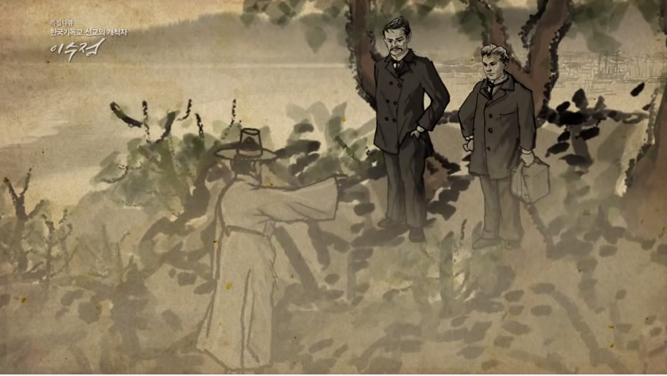
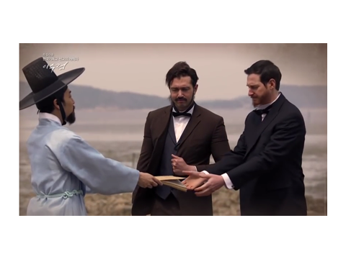
조선의 그 어떤 책보다 귀한 책
Notes:
이수정이 어느날 꿈을 꾼다.
키가 크고 작은 두 사람이 말하길 “ 이 책은 당신 나라를 위하여 어느 것보다 가장 중요한 책입니다.”
하고 꿈을 깬다.

Slide 6
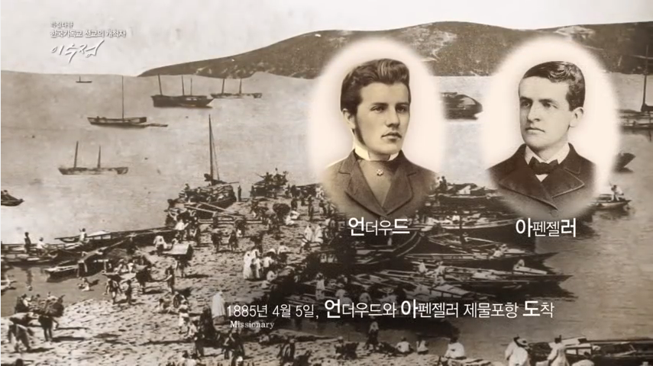

Slide 7
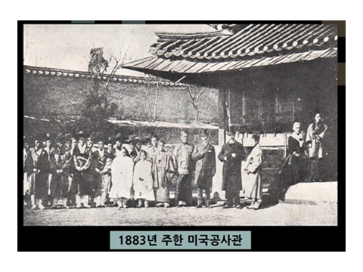
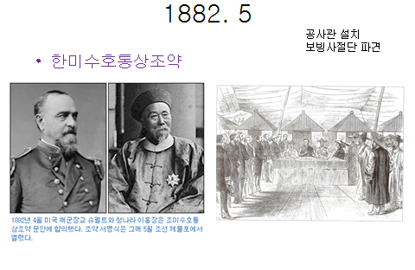
3. 복음의 수용과 확장(1884-1900)
1) 선교사의 입국 도운 큰 사건
① 조미수호조약과 보빙사 :
1882년 조미수호조약이 체결되었는데 이는 몇해전 일본의 입김으로 강화도조약이 맺어졌는데 이 세력이 너무 커져 이를 막기위하여 체결되었다. 당시 초대 대사 푸트의 요구로 조정은 11명의 사절단을 보빙사라는 명목으로 파견하게 된다. 당시 민영익이 대표로 갔으며 센프란시스코에서 바우처를 만나게 되었다. 이는 보빙사의 말을 들은 후 한국 선교에 꿈을 꾸었고 마침내 한국에 오게 된다. 고종을 만난 후 한국 선교의 중요한 기틀을 만들어 놓았다.

Slide 8
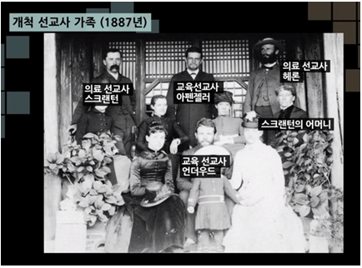
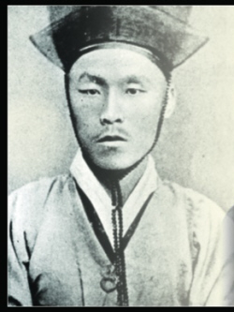
고종의 윤허(允許) ( 1884. 7 )
– 병원, 학교
로버트 멕클레이, 김옥균
의료선교 – 알렌, 스크렌튼
교육선교사 – 언더우드, 아펜젤러
김옥균

Slide 9
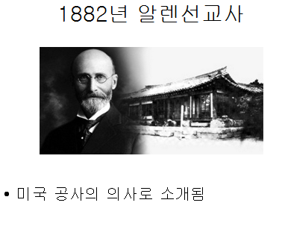
3. 복음의 수용과 확장(1884-1900)
1) 선교사의 입국 도운 큰 사건
① 조미수호조약과 보빙사
② 갑신정변
개화파가 나라를 위한다는 명목으로 우정국 낙성식에 불을 지르고 민영익을 칼로 난자를 한다. 이를 뮐렌도르프가 발견하여 알렌의 집으로 인도하였는데 그(알렌)는 민영익을 완치시켜주었다. 민영익이 청나라로 망명하니 수구파가 힘을 잃고 개화파가 득세를 하여 감신정변이 실패를 하게 된다. 이로 인하여 선교의 문이 열리게 되었다. 그의 집이 알렌에게 내려져 병원(광혜원)으로 개조되었다.
선교기지-광혜원

Slide 10
3. 복음의 수용과 확장(1884-1900)
1) 선교사의 입국 도운 큰 사건
① 조미수호조약과 보빙사
② 갑신정변
2) 이들의 선교 활동
① 당시 한국에 들어온 외국 선교회와 년도

Slide 11
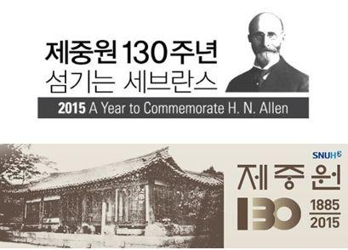
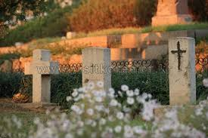
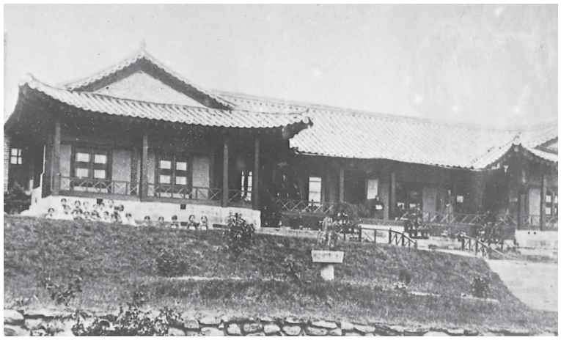
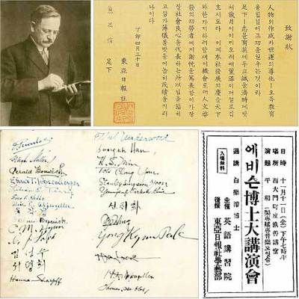
1887년
언더우드의 선교보고
케나다 토론토 의대
에비슨 교수 자원
백내장 수술
1891년
제중원– 광혜원—세브란스- 연세대 의대
Notes:
1887년 알렌은 정치에 관심이 많아서 주미 한국공사관의 임시공사로 부임을 받아 떠났고, 병원은 남대문 안 구리개로 이전하여 헤론이 담당하게 되었다.
헤론은 의사로서 사역을 하다가 이질에 걸려 사망한다.
그리하여 언더우드가 고종에게 호소하여 ‘ 양화진 ‘을 헤론의 장지로 준다.
절두산 옆에 있다. ( 1866년 병인박해 때 카톨릭 신자를 참수하였던 땅 )
1891년 케나다 토론토에서 초청받아 토론토 의대에 조선에 대한 선교보고 – 이때 의대생들이 자원
이때 의대 교수였던 에비슨 교수가 가기로 함 ( 1891년 )
7년간 사역 후 다시 고국으로 돌아가서 카네기 홀에서 선교 보고함
헤론의 순직 이후 언더우드는 케나다에서 선교보고를 하면서 조선에 선교사가 필요함을 호소
이때 캐나다 대학교 의대 교수 에비슨이 3대 제중원 원장으로 오게된다.

Slide 12
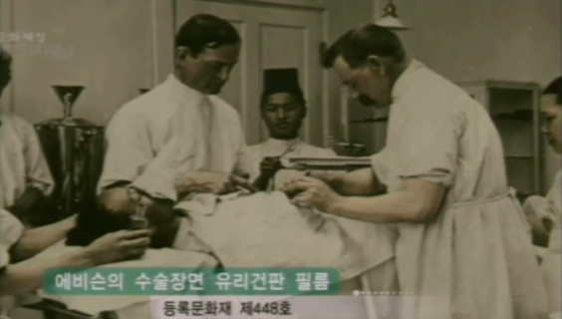
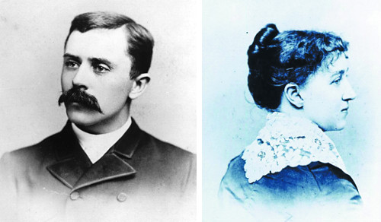
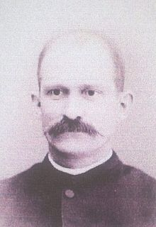
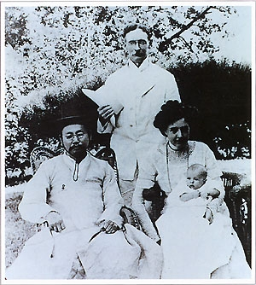
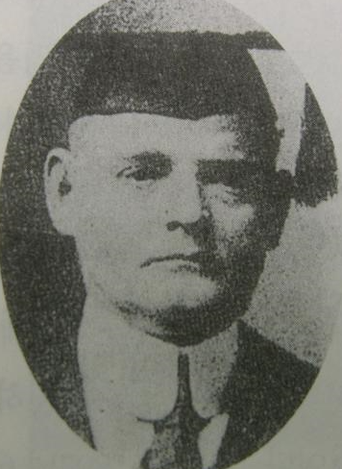

Slide 13
제중원 2대 원장 헤론 선교사
1885년 6월
테네시대학 의학부 수석졸업
20대에 모교 교수로 임명거절
뉴욕 YMCA 선교후원으로 한국
미 북장로교 첫번째 파송선교사
아내 : 해티
1884년 1월 이수정의 선교요청 편지
- 크리스쳔 위클리에 발표
1885년 6월 21일 서울도착
제중원 2대 원장겸 고종 시의로 임명
100리 이상 치료를 위해
1890년7월 26일 이질로 33세 순직
Notes:
헤론(John W. Heron·惠論·1856∼1890)은 1885.6 에 내한한 개신교 개척 의료 선교사였다. 그는 1884년 4월 미국 북장로회 해외선교부의 첫 한국 선교사로 임명을 받았으나, 뉴욕에서 1년 간 의사 실습을 한 후 알렌과 언더우드에 이어 세 번째 장로회 선교사로 서울에 도착했다. 제중원 2대 원장, 고종의 시의, 성서번역자회 위원, 조선성교서회(기독교서회 전신) 창립 회장, 그리고 남편이자 두 딸의 아버지로 살다가 1890년 7월에 34세의 젊은 나이에 별세했다. 그의 사망으로 양화진외국인묘지가 만들어졌다. 그가 5년간 서울에 남긴 삶의 흔적과 한국 선교를 위한 헌신을 살펴본다. 헤론의 생애는 아직까지 잘 알려져 있지 않으므로 먼저 그의 개인사에 두드러진 몇 가지 특징을 연표로 정리해본다(표 참조). 헤론은 누구인가 첫째, 헤론은 영국에서 태어나 14세이던 1870년 부모를 따라 미국 테네시로 이주한 이민 1.5세였다. 언더우드나 에비슨도 10대에 영국에서 미국으로 이주한 1.5세였다. 익숙한 문화를 떠나서 낯선 타문화를 경험하고, 고향을 상대화하고 국제 감각을 지닌 것은 선교사로서 큰 자원이었다. 헤론은 영국에서 14년, 미국에서 15년, 한국에서 5년간 나그네로 살고 영원한 고향으로 갔다. 둘째, 헤론은 선교와 하나님 나라를 위해 개인의 입신출세를 희생한 헌신자였다. 1885년 1월말 암스하우스병원에서 부의사로서 의술 경험을 쌓기 시작했다. 이때 모교 테네시대학 의학부 교수로 초빙을 받았다. 그러나 헤론은 한국 선교사로 지원했고 준비하고 있었기 때문에, 20대에 모교의 교수로 임명되는 명예로운 자리를 거절했다. 대신 그는 뉴욕에서 YMCA 활동에 적극 참여하면서 의대생들에게 선교의 중요성을 고취하고 한국행에 나섰다. 셋째, 헤론은 미국 북장로회 해외선교부가 한국에 임명한 첫 선교사였다. 그는 미국 북장로교회를 대표하여 극동의 미지의 나라 조선에 파송되는 첫 선교사가 가져야 할 복음적 신앙, 건강, 의지와 용기, 전도열, 탁월한 의술, 판단력과 인격 등을 골고루 갖춘 자였다. 그것은 대학 시절 이후 그를 지켜본 여러 목사와 교수와 의사와 성도들의 추천서가 증명했다. 넷째, 그는 잘 준비된 선교사였다. 그는 임명 후에도 선교 현장에서 투입되면 바로 쓰임 받는 의료 선교사가 되기 위해서 뉴욕에서 1년간 의술을 실습한 후에 선교지로 왔다. 1884년 1월 일본에서 보낸 이수정의 미국선교사 요청 편지가 뉴욕 ‘크리스천 위클리(Christian Weekly)’에 발표되었다. 이 ‘마게도니아인의 부름’을 본 선교본부 실행위원이던 브루클린장로교회의 맥윌리엄스 장로가 3월에 선교본부에 한국 선교를 위해 선교사 2명의 2년 봉급인 5000달러를 기부했다. 4월 28일 선교본부는 1883년 5월에 의료선교사 지원 의사를 밝힌 적이 있었던 헤론 의사를 한국의 첫 선교사로 임명했다. 다만 6월, 중국 상하이에서 적응에 실패한 알렌 의사가 뉴욕 선교부에 한국행을 요청했고, 7월 선교부의 허락을 받는 알렌이 9월 22일 서울에 도착하면서 첫 내한 주재선교사가 되었다. 헤론은 뉴욕에서 1년간 의사로서 더 훈련을 받고 1885년 6월 21일에 서울에 도착했다. 양화진에 묻힌 첫 선교사 다섯째, 헤론은 의료·교육·전도·문서·여성 등 다섯 가지 분야가 함께 가야 한다고 본 ‘통합적 선교 신학’을 가졌다. 1887년 9월 알렌 후임으로 구리개 제중원 제2대 원장 겸 고종의 시의로 임명받고 1890년 사망할 때까지 그는 전파하고(전도와 문서) 가르치고(의학조수 교육과 고아원학교), 고치는(의료) 사역을 통해 하나님의 나라를 이루고자 했다. 여섯째, 그는 이 땅에 뼈를 묻은 첫 선교사였다. 그는 1890년 7월 26일 내한한 지 5년 만에 선교사 중 처음으로 병사(病死)했다. 여름이라 빨리 시신을 매장해야 했으므로, 정부는 양화진에 외국인 묘지를 마련했다. 헤론은 부활을 기다리는 양화진 언덕에 묻힌 첫 외국인이 되었다. 그는 시신마저도 선교의 백 년 대계를 위해 사용된 자였다. 일곱째, 헤론은 잊혀진 선교사이다. 19세기 말 20세기 초에 정규 선교사의 개념은 ‘죽을 때까지 평생 전임으로 헌신한 선교사’를 의미했다. 그것은 결혼과 마찬가지로 일생을 걸고 선교부와 계약을 하는 관계였다. 은퇴 전에는 죽음만이 그 관계를 무효화할 수 있었다. 다만 요절한 경우는 정규 명단에 넣지 않았다. 헤론은 5년 사역 후 사망했기 때문에 엄격한 의미에서 ‘정규 선교사’ 반열에 들지 못했다. 그 결과 잊혀졌다. 그 아내는 헤론 사후에 게일 목사와 결혼하고 원산과 서울에서 활동하다가 건강이 좋지 않아 두 딸과 함께 스위스에서 지내기도 했으나, 1908년 서울에서 사망했다. 헤론 부부는 한국과 한국인을 위해 생명을 바쳤다. 그의 묘비에는 ‘하나님의 아들이 나를 사랑하시고 나를 위하여 자신을 주셨다(The son of God loved me and gave himself for me)’라고 쓰여 있다. 그리스도의 사랑과 선물의 삶, 그것이 또한 헤론의 삶이었다.
2. 헤론, 그는 누구였나 -동료들에게 따뜻했지만 엄격한 도덕주의자
헤론 선교사는 따뜻하고 우정이 넘치는 형 같은 사람이었지만 보수적인 엄격주의를 지켰다. 사진은 초기에 내한한 8인의 선교사들로 위 왼쪽부터 시계 방향으로 알렌 언더우드 헤론 스크랜턴 마페트 게일 올링거 아펜젤러. 옥성득 교수 제공
한국에서 활동했던 초기 선교사들은 대개 20대 중반에 파송되었다. 헤론은 내한 당시 29세로 가장 늦은 편에 속했다. 미국 북감리회 소속 올링거(1888∼1893년 활동) 선교사만 중국에서 14년간 활동한 중진으로 전임되었다. 따뜻하고 우정 넘치는 형 같은 사람 초기 선교사들의 외형상 특징을 살펴보자. 얼굴을 보면 머리카락은 짧고 단정했으며 대신 콧수염이나 구레나룻을 많이 길렀다. 아펜젤러와 마페트만 수염이 없었다. 키는 언더우드가 작았고 헤론, 존스, 게일, 아펜젤러 순으로 중간키였으며, 스크랜턴, 마페트, 알렌은 장신이었다. 동료 선교사였던 기퍼드가 묘사한 헤론의 외모는 미남형 얼굴에 이마가 높고, 긴 눈썹에 감수성이 강한 낯빛, 매서우면서 순진한 눈매, 수북한 콧수염, 농담을 할 때 떨리는 윗입술을 가졌으며, 전체 인상은 위엄과 품위가 있고 깔끔하고 성실한 모습이었다(표 참조). 표는 여러 가지 자료를 바탕으로 초기 남자 선교사들의 성격과 성향을 필자가 나름대로 분석한 것이다. 선교사도 인간이다. 개척 선교지에서는 갈등과 논쟁이 많기 때문에 여러 감정을 드러내게 된다. 따라서 이들을 이해하려면 당시 정치 상황이나 선교 신학과 방법뿐만 아니라 각자의 성격, 성향, 인간관계 등을 파악할 필요가 있다. 헤론은 동료들에게 따뜻하고 우정이 넘치는 형 같은 사람이었지만, 보수적인 엄격한 도덕주의자였다. 술과 담배를 일체 하지 않았고 파티를 싫어했다. 커피보다 진한 것은 마시지 않았다. 그래서 1888년 가을에 새로 온 파워 의사가 술을 마시고 저녁에 여자들과 노는 것을 혐오했으며, 그의 사임을 당연시했다. 헤론은 말이 적었다. 또한 알렌이나 언더우드와 달리 뉴욕 선교부에 편지를 별로 보내지 않았고, 자신의 입장을 굳이 변호하거나 옹호하지 않았다. 다만 테네시에 있는 부모에게는 많은 편지를 보낸 효자였다. 그는 인간관계에서 호불호가 분명하여 친한 사이라도 잘못한 점은 직선적으로 지적하는 스타일이었다. 그래서 스트레스가 많은 개척기 당시 성격이 날카로운 알렌, 저돌적인 언더우드, 과묵한 헤론 세 사람은 원만하게 지내지 못했다. 최고 명의였던 헤론 헤론은 의사로서는 최고 수준의 명의였다. 알렌에 비해 월등한 의술을 가졌기 때문에 1887년 제중원 원장 겸 고종의 주치의가 됐고 외국인들을 진료하면서 왕실이나 공사관들 모두가 만족했다. 다만 외국인들에 대한 진료가 증가하면서 제중원에서 한국인 환자들을 돌보는 시간이 줄었고 따라서 한국어 습득이 지체되는 문제가 있었다. 그러나 헤론은 전도열이 강했고 전도를 위해 한국어도 어느 정도 익혔기 때문에, 제중원에서는 치료만 했지만 정동 사택에서는 점차 방문자들에게 전도하고 성경을 가르쳤다. 특히 죽기 직전 병상에서 그는 한국인 하인들을 불러 복음의 기본 진리를 전하고 예수를 구주로 받아들일 것을 유언으로 남기기도 했다. 반면 알렌 의사는 인간적으로는 차갑고 날카롭고 정이 가지 않는 사람이지만, 정세 판단이 빨랐고 미국 사업가와 한국 양반 고위직, 왕실과 좋은 관계를 유지하면서 사업적 거래에 능했다. 의사로서는 기술이 그다지 뛰어나지 않았다. 전도열은 없었고 한국어를 배우기 위해 적극적으로 나서지 않아 말이 서툴렀고 그래서 한국어로 전도한 적도 없었다. 헤론 의사가 한국 선교에 공헌한 점은 여덟 가지 정도로 평가할 수 있겠다. 첫째, 제중원의 두 번째 원장(1885∼1886)으로서 수많은 환자를 치료하면서 개신교 선교 사업의 기초를 놓았다. 둘째, 구리개 (을지로의 옛 지명) 제중원의 2대 원장 겸 고종의 주치의로서 제중원 진료를 본 궤도에 올리고 근대 의학 교육을 시작했다. 셋째, 의료 사업을 통해 넓은 의미의 선교, 곧 그리스도의 사랑을 실천하는 하나님의 선교를 실천했다. 넷째, 1887년 성서번역위원회가 조직될 때 번역위원으로 성서번역에 참여했다. 다섯째, 1889년 10월 선교회공회의가 조직될 때 회장으로 수고했다. 여섯째, 1890년 6월 대한성교서회(大韓聖敎書會, 대한기독교서회 전신)를 조직하고 전도책자 번역과 출판에 기여했다. 일곱째, 정동 사택에서 한국인들을 전도했다. 마지막으로 1890년 그의 죽음을 계기로 양화진에 외국인과 선교사들을 위한 묘지가 마련되었다. 그의 시신조차 타인을 위해 봉사하는 데 사용되었다. 5년의 짧은 선교사 생활이었지만 헤론은 처음부터 끝까지 학문과 성경을 가르치고, 병자를 고치고 하나님의 말씀을 번역하고 선포하는 하나님 나라의 섬기는 종으로 살았다.​
​
[출처] 양화진에 묻힌 첫 선교사 헤론 |작성자 ohyh45

Slide 14
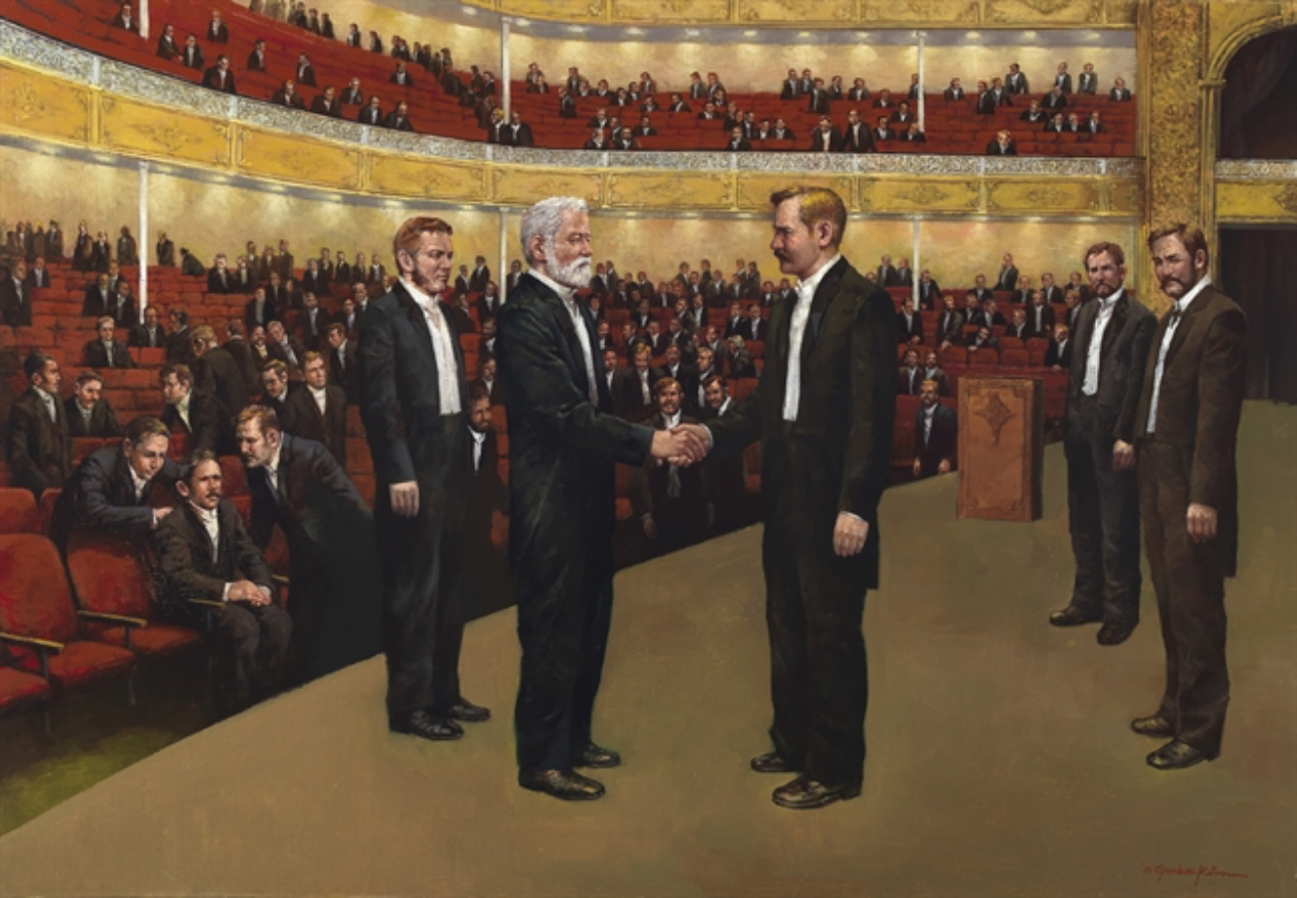
에비슨과 세브란스(카네기홀) 1900년

Slide 15
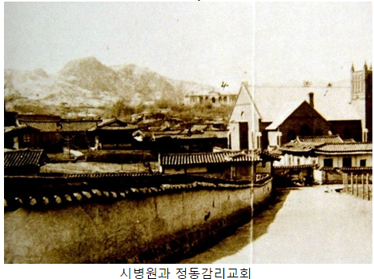
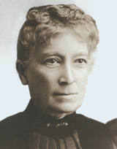
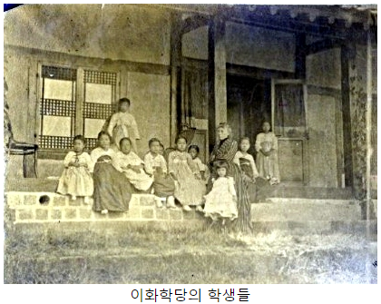
뉴욕 의과대학
장티푸스
윌리암 스크렌튼과 그의 어머니 메리 스크렌튼
이화학당의 설립자
Notes:
윌리엄 벤튼 스크랜튼(William Benton Scranton, 1856-1917, 한국명 시란돈)은 미국 케네티컷주 뉴헤븐(New Haven)에서 출생했다. 그의 어머니 매리 플레처 스크랜튼(Mary Fletcher Scranton, 1832.12.9.∼1909.10.8.)은 감리교 목사와 오빠를 두었던 신앙 가문 출신이었고 해외선교에 관심이 많았다. 그녀는 나이 40세 (스크랜튼 16세)에 남편과 사별했다. 스크랜튼은 예일대학을 졸업했고 뉴욕 의과대학에서 공부했고1882년 결혼을 했고 개업을 했다. 고종으로부터 병원과 학원 선교의 허락을 받았던 매클레이 선교사는 1884년 클리블랜드에 와서 스크랜튼 가족을 만났고, 스크랜튼에게 한국의 선교사를 제안했다. 그러나 스크랜튼은 해외선교사가 되는 것을 꿈꾼 적이 없었다. 그후 그는 심각한 장티푸스를 앓던 중에 선교를 결심하게 된다. 아마도 병간호를 하던 어머니가 그의 결심에 영향을 끼친 것으로 보인다. 미감리회 해외선교부는1884년 12월 스크랜튼을 한국선교사로 임명했고 해외여선교회에서는 그보다 앞선 10월에 매리 스크랜튼 여사를 선교사로 임명했다. 그때 그녀의 나이 53세였다.
아펜젤러 부부, 스크랜튼 부부와 어머니는 1885년 2월 3일 미국을 출발했다. 스크랜튼은 일본에서 박영효에게 한국어를 배웠고 5월 3일 서울에 도착했다. 그는 알렌을 도와 제중원에서 6개월간 지료를 하다가 정동에 집 한 채를 마련하여 1886년 6월 15일 병원을 개원했다. 고종은 그의 한국명을 따서 시(施)병원이라는 이름을 하사했다. 어머니 스크랜튼은 1885년 6월 20일에 아펜젤러 부부와 함께 입국해서 정동에서 1886년 5월 31일 이화학당을 시작하였다. 어머니 스크랜튼은 시병원에서 여성들을 돌보다가 1887년 동대문에 부인전문병원 보구여관을 설립한다. 스크랜튼은 외교관들이 머무는 정동에 민중들이 접근하기 어렵자 1894년에 남대문근처 빈민지역 상동으로 병원을 옮겼다. 1895년 콜레라가 유행했을 때 그는 에비슨 박사와 함께 많은 환자를 돌보았다. 여기에서 상동교회가 설립되었고 민족운동의 구심점이 되었다. 한민족을 사랑했던 스크랜튼은 친일 해리스 감독과 그를 추종하던 선교사들과 갈등을 겪다가 6월 14일 선교사직을 사임하고 감리교를 떠나 성공회로 교파를 옮겼다. 서울, 평북 운산, 충남직산, 대련 등지에서 의사로 활동했다. 1917년 고베로 건너간 후 1922년 별세하였다. 어머니 스크랜튼은1909년 1월 9일 상동에서 77세로 별세하여 양화진에 안장되었다. 스크랜튼 가족은 동대문감리교회, 아현감리교회 상동감리교회를 세웠다.
1884 미 북감리교회는 스크랜튼, 매리 스크랜튼, 아펜젤러를 파송하기로 결정했다.
보빙사 일행과 가우처 목사와의 신비로운 만남, 또한 당시 정부의 입장과 선교부의 입장의 교차점이 조선선교를 가능하게 하였다. 신앙의 눈으로 볼 때 이 모든 것이 우연이라 할 수 있을까? 조선 선교는 하나님의 섭리 가운데 이루어졌다고 할 수 있다

Slide 16
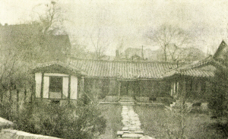
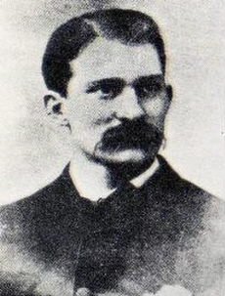
감리교의 병원
1885. 9. 10 스크랜튼은 제중원을 떠나 독자적으로 진료소를 시작하였고 1886. 6. 15 정식으로 시병원(施病院)을 설립하였다.
스크렌튼 시병원

Slide 17
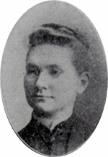
시병원은 정동제일교회 옆에서 시작되었으나 정동은 외국 공관과 외국인들이 있는 곳이라 한국서민들이 드나들기에 거리감이 있었다. 스크랜튼은 가난한 민중들이 있는 상동(지금의 남대문안)으로 병원을 옮기게 되었다. 이러한 스크랜튼의 민중선교 정신은 전덕기로 이어진다.
1887. 10 여성의사 메타 하워드(M. Howard)가 입국하여 시병원 안에 최초의 여성전용병원을 시작했다. 1888. 4 하워드는 여성병원을 정동으로 독립시켰고, 이 병원은 보구여관(保救女館)이라고 불리게 된다. 여성들은 남성 의사에게 몸을 보일 수 없는 시대였기 때문에 여성병원과 여의사는 절실히 필요했다. ( 2년 뒤 하워드 병으로 귀국하므로 로제타 홀 내한 )
메타 하워드(M. Howard)

Slide 18
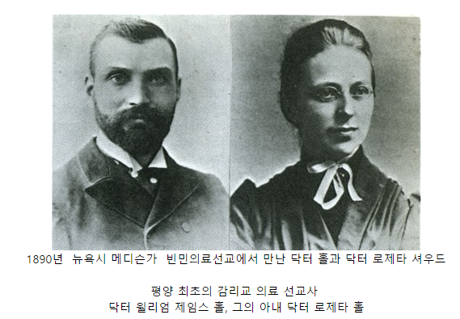
1891년 12월 내한 ( 평양 )
Notes:
로제타는 뉴욕출생으로 어려서 선교사의 꿈을 키웠다. 1886년 의과대학을 졸업하고,
1889년 감리교 여성 디커니스 홈에서 선교훈련을 받으며 뉴욕시 빈민가에서 봉사를 하였다.
당시 병원의 선교 책임자는 닥터 윌리엄 제임스 홀 이었다. 그는 첫눈에 로제타에 반해 프로포즈했다.
1889년 한국에서 보구여관을 세운 메타 하워드가 질병으로 떠나자 한국의 감리회는 여자의사를 찾고 있었다.
로제타는 1890년 한국으로 떠났고, 닥터 홀은 중국선교사로 내정되어 있었으나 1891년 12월 조선 땅에 도착했다.
두 사람은 벙커 선교사의 주례로 1892년 6월 21일 결혼을 하게 되는데, 이 결혼식이 한국 최초의 기독교식(서양식) 결혼식이 되었다.
닥터 홀은 평양선교를 위해 개척 책임자로 임명되었다. 첫 아들 셔우드 홀이 태어나는 그 다음해 메켄지 목사와 함게 평양으로 들어갔다.
그는 광성학당과 병원사역을 하면서 평양에 복음을 전했다. 1894년 7월에 평양은 청일 전쟁의 전쟁터가 되었다. 닥터 홀은 많은 사람을 치료하다
자신이 병에 감염되었다. 서울에 도착한 홀은 , 로제타와 아들 셔우드 홀의 손을 붙잡고 , 마지막 기도와 유언을 하고 끝내 숨을 거두게 된다.
한국에 온지 2년만에 그는 한국땅에 묻히게 되었다. 그는 양화진 존 헤론의 묘 옆에 묻혀있다.

Slide 19
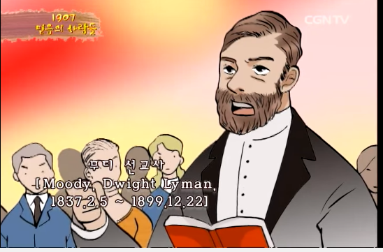

Slide 20
토론토 대학 ( 의대 )
게일 선교사
하디 선교사
Notes:
게일 선교사
아시아 여러 나라에 파송된 선교사들은 모두 119명으로 그 중 69명은 중국에, 46명은 일본에, 7명은 한국에 파송되었다. 한국의 초대 선교사들은 거의 모두가 이 “외지 선교 자원단”의 영향 하에서 성장한 인물들이었다. 그중 캐나다 토론토 대학 YMCA 파송으로 온 게일(J. S. Gale)은 마운트 허먼 학생 하령회에 참석하여 무디의 설교를 듣고 한국 선교사가 될 것을 결심하였고

Slide 21
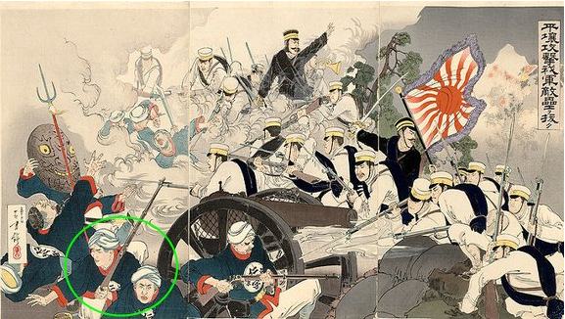
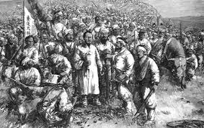
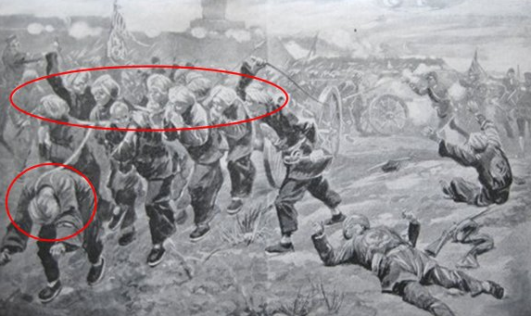
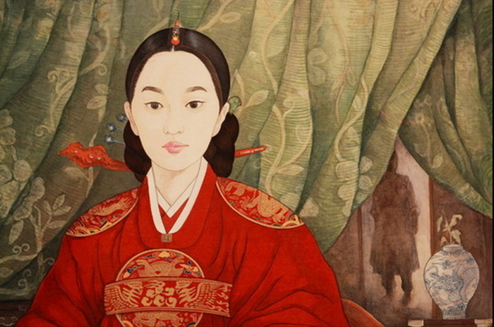
동학운동/청일전쟁(1894 )
http://blog.naver.com/PostView.nhn?blogId=alsn76&logNo=220553869445&parentCategoryNo=&categoryNo=52&viewDate=&isShowPopularPosts=true&from=search
Notes:
명성황후는 2차 봉기 때는 청나라군을 끌어들였고, 3차 봉기 때는 일본군을 끌어들여 교전케

Slide 22
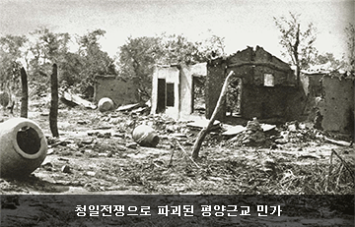
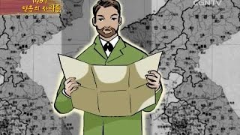
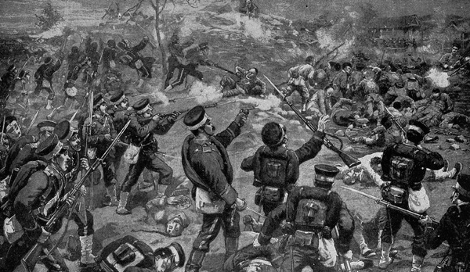
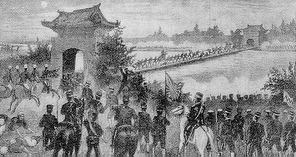

Slide 23
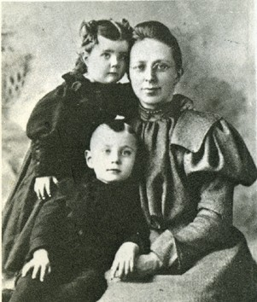
닥터 홀이 사망할 당시 로제타는 아들 셔우드가 있었고 딸 에디스는 태 중에 있었다.
로제타는 남편의 순직을 기념하면서 재산을 털어 1894년 평양에 병원을 세웠다.
그리고 1895년 미국으로 돌아가 에드스 마가레트를 낳았다.
이때 보조로 일하던 에스더와 박유산을 데려 갔다.
그 뒤 폴웰(Follwell,E.D.)이 이 병원의 원장이 되어 1897년 2월에 개원하였다.

Slide 24
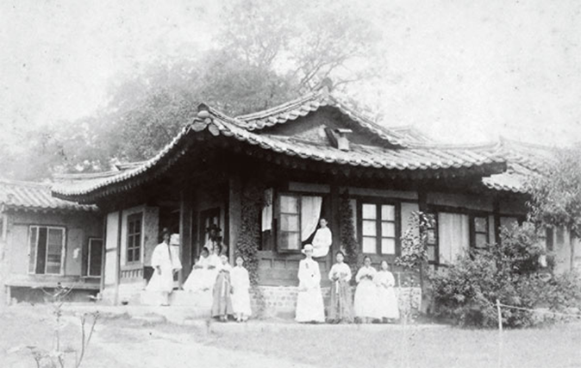
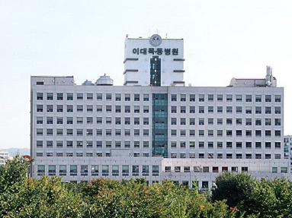
보구여관 이대목동병원

Slide 25
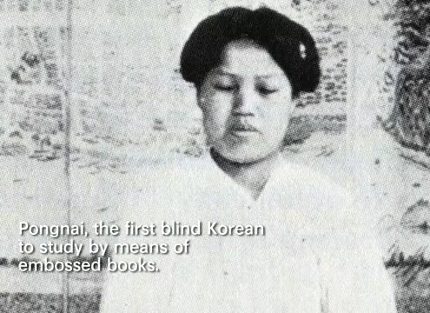
로제타는 1928년 경성여자의학전문학교(현재 고려대학 의과대학의 전신)과 인천간호전문보건대학등을 설립하였다.

Slide 26
로제타의 외아들인 셔우드 홀은 커가면서 사업가의 꿈을 갖게 되었다.
그러나 10대이던 1907년 8월, 원산에서 열린 한 모임에서 1907년 기독교 대부흥기의 주역이던 하디 선교사의 설교에 감명받아 의료선교사가 되기로 결심한다.
그가 감명 받았던 하디의 설교 내용에는 이런 것들이 있었다
“아무리 높은 이상과 동기라도
그것을 실행에 옮기는 데 필요한 영적 힘이 없다면 그것만으로 부족하다.
기억하라, 그 힘은 항상 기도함으로써 이루어진다는 것을.
우리 육체의 힘도 날마다 음식에 의해 유지되는 것처럼
우리의 영적인 힘도 오로지 매일 매일의 기도를 통해서만 강해질 수 있다.
…우리의 결심 역시, 우리가 우리 자신에게 영광이 되기를 바라는 데서부터
하나님을 영화롭게 하고자 하는 열망으로 바뀌게 되는 것이다.”

Slide 27
최초 크리스마스 실
닥터 셔우드 홀은 결핵 퇴치 자금 마련을 위해 크리스마스 실을 발행했다.
발행한 최초의 크리스마스 실에는 조선의 상징인 남대문이 그려져 있다.
처음에는 일본을 물리친 이순신 장군의 거북선을 도안으로 삼으려고 했다.
물론 일제가 허용치 않았다.
그럼에도 굽히지 않고 다시 남대문을 그려 넣는 기개를 보여주었다.
Notes:
닥터 셔우드와 메리안 홀 부부는 15년간 이 땅의 결핵 퇴치를 위해 헌신했다.
결국 1940년 일제에 의해 강제로 추방당하고 만다.
부산항을 떠나기 직전 셔우드 홀 가족은 눈물 속에 작은 의식을 치렀다.
셔우드는 가족들 앞에 수놓은 아름다운 태극기 한 장을 꺼냈다.
해주를 떠날 때 조선인 친구가 준 것이었다.
일가족 5명은 나뭇가지에 그 태극기를 걸어놓고 “조선의 진정한 국기를 향해 만세를 외쳤다”
그리고 허킨스의 시 ‘연의 문(年의 門)’을 낭송했다.
“나는 年의 門 앞에 서 있는 사람에게 말했네
빛을 주시오
그래야 내가 미지의 세계로 안전히 걸어 들어갈 수 있소
그는 대답했네
어둠에 들어가시오. 그리고 하나님 손을 잡으시오
그리 하는 것이 빛보다 나으며 뜻 있을 것이오”

Slide 28
멕켄지 선교사
1893년 10월 내한
“한국을 제2의 고향으로 삼고 한국인들과 같이 살다가 마지막 나팔 소리를 들을 때까지 그들과 같이 일하리라”
이같은 그의 결의는 그로하여금 남다른 선교방식의 길을 걷게한다.
윌리엄 존 맥켄지 (1861-1895)
Notes:
맥켄지 선교사는 1861년 캐나다 케이프 브레톤에서 8남매중에 막내 아들로 태어났으며(7번째), 댈하우지 대학(Dalhousie College)과 장로교 대학의 교육을 받으며 신학의 길을 걷습니다. 대학 시절의 그는 라브라도 (Labrador)에서 1년반정도 개척전도를 하며 선교사로서의 일을 하기도 했는데, 이 시절 조선에 대한 책을 읽고 큰 감명을 받았고 그는 조선으로의 선교활동을 결심을 하게됩니다.
하지만 캐나다 장로 교회에서는 조선으로의 그의 선교사 파송신청을 거절하였습니다. 이때까지만해도 조선으로의 캐나다 선교활동은 아직 활발하지 않았었거든요. 하지만 맥켄지의 강한 결심을 꺾을수는 없었습니다.
그는 선교사역 준비를 위해서 핼리팩스(Halifax)로 가서 수개월 동안 의학 공부까지 했다고 합니다. 열정에 가득찬 32살의 젊은 멕켄지 선교사는 친구들로부터까지 많지 않은 전도비까지 챙겨 교회의 파송 선교사가 아닌 독립 선교사로 조선을 향해 드디어 배에 오르게 됩니다.
그는 주변사람들의 말림에도 불구하고 황해도 소래 마을에서 과감히 한복을 입고 초가집속에서 한국 음식을 먹으며 온전히 한국인으로서 한국인에게 다가가는 방식을 택합니다. 참으로 조선인 다운 선교사라고 할 수 있겠습니다 . 열정으로 가득찬 청년의 멕켄지 선교사는 온몸을 바쳐 선교활동을 하는데요. 그는 아이들에게 교육의 장도 마련하는등 밤낮 선교활동에 헌신을 다합니다.
문제는 그의 '건강' 이었습니다.
복음 사역이 생각보다 잘되어 뜨거운 열정 하나 믿고 불철주야로 활동한 나머지 그만 건강을 해치게 되죠. 낯선 조선이라는 나라에서 무리한 활동으로 몸이 몹시 쇠약해졌는데 장연읍(邑) 전도를 강행했다가 결국 일사병에 걸리게 됩니다. 당시 완공되지 못한 예배당 부속실에 거처하는 동안 멕켄지 선교사는 심한 고열로 5일동안 병고에 시달리며 나중에는 정신착란 상태에까지 이르게 되는데요.
6월 23일(토요일)
“…(전략) 잠을 잘 수도 없고 밖으로 나갈 수도 없다. 너무 약해졌기 때문이다.
오늘 오후에는 전신이 추워지는 것을 느꼈다. 옷과 더운 물주머니가 있어야겠다. 땀을 내야겠다.
조금은 나은 듯하기도 하다. 죽음이 아니기를 바란다. 내가 한국인들과 같은 방식으로 살았기때문에
이렇게 되었다고 말하게 될 많은 사람들을 위해서이다. 내가 조심하지 아니하였기 때문일 것이다.
낮에는 뜨거운 햇볕 아래서 전도하고 밤이면 공기가 추워질 때까지 앉아 있었기 때문인 것이다.
…(중략)…
몸이 심히 고통스러워 글을 쓰기가 너무 힘이 든다.”
비극적인 맥켄지 선교사의 죽음은 당시 소래마을 주민들에게도 그리고 캐나다 장로 교회측에게도 큰 충격과 감동을 안겨주었습니다. 마을사람들은 2년이라는 짧으면서도 긴 시간동안 낯선 조선이라는 땅에서 고군분투하며 희생적인 삶을 산 맥켄지 선교사로부터 감동을 받고 생전 그의 지시를 따라 오로지 주민들과 평신도들의 자력으로 우리나라 최초 개신교회인 소래 교회를 설립하게 됩니다.
소명
맥켄지 선교사(William John Mckenzie)는 1861년 캐나다 케이프 브레톤에서 태어나 댈하우지 대학(Dalhousie College)과 장로교 대학에서 교육을 받았다. 그는 대학 시절에 18개월 동안 라브라도(Labrador)에서 개척전도를 했다. 그리고 목사가 된 후에는 로어스튜위액(Lowerstewiack)에서 2년 동안 목회를 했다.
어느날 갑자기 맥켄지는 한국 선교를 머리에 떠올렸다. 그는 선교사역 준비를 위해서 핼리팩스(Halifax)로 가서 수개월 동안 의학 공부를 했다. 그는 친구들로부터 제한된 전도비를 받아가지고 교회의 파송 선교사가 아닌 개인 자격으로 한국을 향해 떠났다. 그의 가슴에는“한국을 제2의 고향으로 삼고 한국인들과 같이 살다가 마지막 나팔 소리를 들을 때까지 그들과 같이 일하리라”는 결의가 차 있었다.
맥켄지는 1893년 10월에 입국하여 서울에서 몇 달을 지낸 뒤 황해도 솔내(松川)로 가서, 한복을 입고 한국 음식을 먹으며 솔내에 정착하여 헌신적으로 선교했다. 그보다 먼저 왔던 펜위크가 좋은 인상을 남기고 떠났기 때문에 맥켄지는 같은 캐나다인으로서 자랑스럽게 여기며 목숨을 다하여 열심히 전도를 했다.
그러나 많은 고생을 하면서도 복음 사역이 잘 되어 보람을 느끼며 불철주야로 활동하다보니 그만 육체의 건강을 해치게 되었다. 그는 무리한 사역으로 몸이 몹시 쇠약해진 상태에서 장연읍(邑) 전도를 강행했다가 뜻하지 않게 일사병에 걸렸다. 병중임에도 불구하고 그는 타인의 도움을 거절하고, 아직 완공되지 못한 예배당 부속실에 거처하면서 5일간 고열에 시달리며 정신착란 상태에까지 이르게 되었다. 그는 질병과 싸우며 다음과 같은 글을 일기의 마지막 장에 남겨 놓았다.
마지막 일기
6월 23일(토요일) “…(전략) 잠을 잘 수도 없고 밖으로 나갈 수도 없다. 너무 약해졌기 때문이다. 오늘 오후에는 전신이 추워지는 것을 느꼈다. 옷과 더운 물주머니가 있어야겠다. 땀을 내야겠다. 조금은 나은 듯하기도 하다. 죽음이 아니기를 바란다. 내가 한국인들과 같은 방식으로 살았기 때문에 이렇게 되었다고 말하게 될 많은 사람들을 위해서이다. 내가 조심하지 아니하였기 때문일 것이다. 낮에는 뜨거운 햇볕 아래서 전도하고 밤이면 공기가 추워질 때까지 앉아 있었기 때문인 것이다.…(중략)… 내 마음은 평안하며 예수님은 나의 유일한 소망이시다. 하나님은 모든 것을 이루신다. 몸이 심히 고통스러워 글을 쓰기가 너무 힘이 든다.”
같은 날 그는 닥터 애비슨(Oliver R. Avison)에게 다음과 같은 편지글을 써놓았다. “에비슨 박사님, 일주일 전에 저는 60리 정도 떨어진 장연읍에서 타는 듯한 폭양 밑에서 2일간이나 걸어서 급히 집으로 돌아왔습니다. 그리고 하룻밤은 흰 한복을 입고 한기를 느낄 때까지 밖에 앉아 있기도 하였습니다. 그랬는데 일주일 전부터 체온이 오르고 입맛을 잃고 힘을 잃게 되었습니다. 더운 물을 가지고 땀도 내고 두꺼운 옷을 입어도 고통을 느끼고 있습니다. 잠도 잘 수가 없습니다. 나를 돕기 위하여 박사님이나 다른 분이 올 수 있겠는지요? 나는 도움이 필요합니다. 박사님이 할 수 있으면 부디 친구의 생명을 구원하기 위하여 최선을 다해 주시기 바랍니다.” 6월 23일 W. J. Mckenzie
그는 이 편지를 발송하지 못한채 숨졌고 유품을 정리하는 과정에서 발견되었다고 한다. 그는 낯선 땅에 와서 열악한 환경과 싸우며 선교 활동을 하다가 끝내 적응하지 못하고 주님 곁으로 간 것이다. 너무도 변해 버린 생활환경과 문화적 차이와 고독에서 오는 정신적 불안정에 의한 질환은 끝내 그를 죽음으로까지 몰고갔다. 그는 1895년 여름, 극통의 병고 후에 세상을 떠나고 말았다(1895. 7. 23). 마을 사람들에게는 더 이상의 설교가 필요없었다. 사랑과 헌신, 이 겨레와 함께 가난에 시달린 이 서양인, 그 까닭이 무엇일까? 묻지 아니한 사람이 없었을 것이다. 장례식을 교회장으로 치르고 나니 오히려 불신자들이 그 동안의 공적을 치하하고 호평하며, 교회에 나오는 청년들이 많이 생기게 되었다고 한다.
그의 묘비 앞면에는 영문으로 ‘윌리엄 존 맥켄지. 1861년 캐나다에서 출생. 1895년 한국에서 별세'뒷면에는 한글로 다음과 같이 새겨져 있다. ‘1893년에 맥켄지 목사가 캐나다로부터 여기 내류할 때 동포는 외인을 살해하려고 하고, 교인은 몇몇 안 되는 때라. 폭양에 열심히 전도하더니 열병에 정신없이 기세(棄世, 세상을 버림)하여 일동이 애석해 하며 다 주를 믿는지라. 주의 말씀에 밀알 하나가 땅에 떨어져 죽으면 열매가 많다 함이 옳도다. 소래 교회는 조선의 처음 열매요 목사의 몸은 여기서 자도다.' 이 비석은 맥켄지의 약혼녀 맥컬리(Miss E. A. Mccully)양이 세운 것이다.
약혼녀
맥켄지의 약혼녀 맥컬리 양은 맥켄지와 함께 펼칠 장밋빛 꿈을 안고 태평양을 항해하고 있을 때 사랑하는 약혼자의 비보를 듣게 되었다. 그녀는 솔내에 내려와 고인이 된 약혼자의 비석을 세워주었다. 그리고 맥켄지의 유산 3천 냥을 솔내 교회에 헌금하였고, 교회에서는 이 돈을 해서 제일학교 설립 기금으로 사용했다.
맥켄지의 외로운 죽음은 많은 사람들의 가슴을 뜨겁게 스치고 지나갔다. 약혼녀 맥컬리양은 한국을 떠나지 않고 원산 지방에 머물며 열심히 선교에 임했으며 “한국에서의 맥켄지의 생애(A Corn of Wheat or the Life of the Rev. W.J. Mckenzie of Korea)”라는 글을 썼다.
주민들의 간청
맥켄지가 별세한 후 그의 유서와 함께 솔내 교회 교인들의 진정서가 캐나다 장로교총회 해외 선교부에 보내졌다. 진정서의 내용은 맥켄지의 신앙을 본받아 살겠다는 결의를 보여주면서 기독교인 선생을 한 사람 보내 달라는 요청이었다. 진정서 내용은 다음과 같다.
‘우리는 맥켄지 목사님의 친구요 동역자이며 형제이신 여러분께 이 편지를 씁니다. 우리는 여러분께서 읽어 주시고 또 기도 어린 관심을 보여주시기 원합니다. 멕켄지 목사 님이 한국에 오신 후 그분은 황해도 장연의 솔내 마을로 내려오셔서 열심히 하나님 아버지의 사업을 하셨습니다. 그리고 많은 사람들을 주님께로 이끌어 주셨습니다. 솔내 마을은 언제나 아주 사악한 곳으로 축복이 없는 곳이었습니다. 그러나 그분은 더 이상 우리와 함께 계시지 않습니다. 그리고 우리는 기도하면서 하나님의 뜻을 알기를 원하고 있습니다. 우리는 하나님 앞에서 기도하면서 캐나다에 계신 우리의 형제들께서 기독교인 선생님 한 분을 보내주시기를 기다리고 있습니다. 주님의 이름으로 솔내에 있는 기독교인들 올림 1895년 12월 26일'
더욱이 솔내 교회의 한 늙은 신자는 캐나다에 편지 한 장을 띄워 ‘바람과 바다가 잔잔해서 이 편지가 그곳에 닿으면 외국인의 눈을 뜨게 하여 이 나라의 절실한 요청이 무엇인지 보게 해주시기를...'이라고 기도하는 내용의 글을 보냈다.
맥켄지의 죽음에 대한 소식과 솔내 교인들의 호소는 캐나다 교회 내에 한국 선교에 대한 깊은 관심을 불러 일으켰다. 마침내 캐나다 장로교 총회는 1897년 한국 선교를 의결하고, 1898년 9월 8일에 푸트(W. P. Foote) 목사, 매크레(D. M. Mcrae) 목사, 그리어슨(R. G. Grierson) 박사 등 세 사람을 파견하였다.

Slide 29
헨리 데이비스 (호주 선교사)
헨리 데이비스 선교사가 내한했을 때 동행했던 누이와 함께 찍은 사진
Notes:
한국에 파송된 첫 호주선교사인 데이비드가 한국으로 오는데 결정적인 영향을 받은 편지 한 통이 발견됐다. 이 편지에 관한 내용을 이상규 교수(고신대)의 기고로 게재 함으로서 데이비스 선교사의 선교 이야기를 듣는다. 사진은 데이비스가 읽었던 월프 선교사의 편지 내용.
이 편지는 중국에서 일하고 있던 영국성공회 소속 월푸(John Wolfe)의 편지였다. 월푸는 1887년 힘들게 부산을 방문하고 선교지인 중국으로 돌아갔고 선교사 없는 부산에 선교사를 보내주도록 여러 곳에 요청했으나 거부당했다. 이렇게 되자 월푸목사는 부산 방문기와 한국선교사가 필요하다는 편지를 호주 멜버른의 매카트니목사(H. B. Macartney)에게 보냈다. 이 편지를 받은 메카트니는 이 글을 자신이 발간하는 선교잡지 '국내국외선교'(The Missionary at Home and Abroad)에 게재했다. 당시 호주 멜버른에 머물던 32세의 데이비스는 인도 선교사로 갈 생각이었다. 인도로 돌아가고자 했던 데이비스는 바로 이 편지를 읽고 한국이 인도보다 더 시급한 복음전도지라는 점을 인식하고 인도를 포기하고 한국으로 가기로 결단하게 된 것이다. 말하자면 이 한통의 편지가 호주의 젊은 청년 데이비스로 하여금 한국으로 그리고 부산으로 오게 했던 결정적인 영향을 끼친 것이다. 따지고 보면 이 한통의 편지는 후일 호주의 1백20명의 선교사들이 한국과 부산, 경남지방으로 향하게 만든 동기가 된 것이다.

Slide 30
1856년 8월 22일 뉴질랜드의 왕가라이(Wangarai)에서 9남 3녀 중 차남으로 출생
4살때 부모따라 호주 멜번으로 이주
부모는 플리머스 형제단 소속으로 매우 경건
어릴적부터 선교사로 결단
11세에 아버지 법률사무소에서 일한 경험으로
법률서기로 가족을 부양
호주의
멕켄지
Notes:
호주 빅토리아장로교가 파송한 최초의 한국 선교사이자 부산, 경남지방 선교를 위해 목숨을 바쳤던 첫 선교사는 조셉 헨리 데이비스(Rev. Joseph Henry Davies, 1856-1890)였다. 호주장로교회는 미국 북장로교회의 첫 한국선교사였던 알렌(Dr. H. N. Allen)이 입국한지 5년 후인 1889년 10월 헨리 데이비스목사와 그의 누이 메리 데이비스(Miss Mary T. Davies, 1853-1941)를 한국에 파송하였는데, 이것은 호주장로교회의 한국선교의 시작이었다. 데이비스의 내한은 전적으로 데이비스의 자신의 결단으로 시작된 것이다. 그는 호주의 영국교회선교회(CMS, Church Missionary Society)의 파송을 받아 인도에서 사역한 일이 있어 다시 인도로 가기를 원했으나 중국 푸초(福州)지방에서 선교하던 영국교회 선교회 소속 선교사 월푸(John R. Wolfe)의 한국선교에 대한 호소를 듣고 그의 누이 메리(Mary Davies)와 함께 한국선교를 자원하게 된 것이다.
19세기 말인 1880년대 한국은 극동의 고집스런 나라였고, 외국과의 모든 활동이 단절된 나라였다. 그리피스(W. E. Griffis)의 표현대로 ‘은둔국’(Hermit Kingdom)이었다. 1876년 개항과 더불어 쇄국정책이 파기되고, 1882년 한미수호통상조약의 체결 이후 서방국가들과의 외교관계를 수립하기 시작했으나 아직도 오랜 전통의 굴레 속에서 반(反) 외세적 성향이 강했다. 특히 선교의 자유가 공적으로 인정되기 이전이었으므로 빅토리아 장로교회는 한국선교의 필요성은 인정했으나 현실성에 대해서는 여전히 부정적이었다. 이런 상황에서 데이비스는 한국선교를 자원하였고, 그의 짧은 기간 동안의 사역과 갑작스런 죽음은 결과적으로 호주교회의 한국선교를 가능케 하는 동력이 되었다.
1. 출생 및 성장 배경
조셉 헨리 데이비스는 1856년 8월 22일 뉴질랜드의 왕가라이(Wangarai)에서 9남 3녀 중 차남으로 출생하였고, 그가 4살 때인 1860년 부모를 따라 호주 멜버른으로 이주하였다. 그의 아버지 찰스 데이비스(Charles Davies)는 영국 쉬레스버그(Shrewsburg)출신이었고, 어머니 마가렛(Margaret Sandeman)은 스코틀랜드의 글라스고 출신이었는데, 흔히 형제교회라고 불리는 “플리머스 형제단(Plymouth Brethren)"에 속한 매우 경건하고도 열심있는 신앙인이었다. 가정에서의 신앙교육은 자녀들의 생애에 커다란 영향을 준 것이 분명하다. 그의 12남매 중(장남은 어린 나이에 죽었음) 4사람, 곧 메리(Mary, 1853-1941)와 조셉이 한국 선교사로, 동생 타보르(Tabor)와 사라(Sarah)가 인도 선교사로 자원한 것이라든지 존(John)이 장로교회 목사가 된 것만 보아도 그렇다. 조셉의 동생이었던 존의 기록에 따르면 조셉은 이미 11살 때 신앙이 확고한 고백을 가졌고, 그 후 계속하여 신실하게 믿음을 지키며 복음에 대한 열정으로 살았다고 술회하였다.
언제부터인지 정확하게 말하기는 어렵지만 조셉 자신의 표현대로 “어릴 적부터” 선교사로서의 생애를 결단했던 것으로 보인다. 그의 아버지는 조셉이 겨우 12살 때 세상을 떠났고, 그의 어머니 또한 병약한 상태였으므로 그는 이때부터 대가족을 이끌어가야 하는 힘겨운 임무가 부과되었다. 그는 이미 11살 때부터 아버지의 법률사무소에서 일한 경험이 있었으므로 아버지 친구들의 도움을 받으며 법률서기로 일하면서 가족을 부양하였고, 이름 그대로 주경야독의 젊은 날들을 보냈다. 이 기간 동안에도 조셉에게는 복음에 대한 열정이 식지 않았다. 후일의 선교사가 되기 위해서는 법률관계 직종이 유익하지 않을 것으로 판단한 그는 법률 서기직을 그만두고 당시 멜버른의 대표적인 남자 학교였던 투락 칼리지(Toorak College)의 교사로 일하면서 멜버른대학교 문과에 등록하였다.
대학 재학중이던 1876년 곧 그의 나이 20세 때 직접적으로 복음을 위해 일할 목적으로 호주 씨 엠 에스(Church Missionary Society)소속 인도 선교사로 자원하였다. 이것은 선교사로서 그의 생애의 시작이었다. 그의 이와 같은 결단에는 자기 자신의 강한 종교적 신념도 있었지만, 직접적으로는 그의 누이동생의 영향도 적지 않았다. 그의 여동생 사라는 아직 10대 소녀에 지나지 않았으나 1875년 남부 인도의 벨로레(Vellore)에 씨 엠 에스 선교사로 파송됨으로써 인도에 파송된 호주 역사상 최초의 여선교사가 되었다. 조셉은 그의 동생으로부터 인도에 선교사가 매우 부족하다는 소식을 전해 듣고 인도로 향했던 것이다. 이때를 전후하여 데이비스의 가족들은 오랫동안 몸담아 왔던 플리머스형제단을 떠나 코필드(Caufield)에 위치한 성공회(The Church of England) 소속인 성 메리교회(St. Mary)로 이적한 것으로 보인다.
인도에서의 그의 사역은 성공적이지 못했다. 결정적인 문제는 그의 건강이었다. 건강의 악화로 더 이상 선교지에 남아 있을 수 없게 되자 그는 결국 선교사로서 우선 합당한 자질과 소양을 갖추어야 한다는 귀중한 교훈을 얻은채 1878년 5월 21일 멜버른으로 돌아올 수밖에 없었다. 인도에서 보낸 21개월간의 사역은 앞으로의 그의 생애를 위한 중요한 교훈을 남겨준 것이다.
2. 대학 교육과 교육 사업
멜버른으로 돌아온 조셉 데이비스는 멜버른 대학에 등록하여 헬라어와 라틴어를 공부하였고, 제2학년 과정을 마칠 때는 고전어 부분 특별상(Classical Exhibition)을 받았다. 그 다음해에는 고전어 외에도 자연과학 분야, 곧 지학, 화학, 식물학, 비교 해부학 그리고 귀납 논리 등을 공부하고 1881년 3월 멜버른대학을 졸업할 때는 고전어 부분 최우수상(An Exhibition and Honour Man in Classics)과 자연과학 부분 특별상(a Scholar in Natural Science)을 수상하기도 했다. 그의 학적 능력을 인정하여 멜버른대학교의 트리니티 칼리지의 리퍼(Leeper)박사가 그를 사강사(Tutorship)로 초청하였으나 거절하고 교육 사업을 시작하기로 작정하고, 1881년 4월 코필드문법학교(Caufield Grammar School, 한국의 초, 중등학교)를 설립하고 교장에 취임하였다. 이때 그의 나이 25세 때였다.
이때부터 1888년까지 그가 교장으로 재직하는 동안 코필드학교는 명문 사립학교로 발전하였고 자신의 개인적인 명성은 물론 경제적으로도 안정되어 있었다. 그러나 일단 쟁기를 잡은 그는 뒤를 돌아보지 않았다. 교육 사업은 선교를 위한 일종의 준비사역이었지 그의 생애 목표는 아니었다. 학교를 운영하면서도 항상 인도로 돌아갈 날을 고대하였고 그날을 준비하고 있었던 것이다. 현재 코필드학교 역사관에 보관된 그의 일기 속에서 이 점을 확인할 수 있다.
3. 한국 선교사 지원
어느덧 어린 동생들이 장성하여 자립하게 되었을 뿐만 아니라 1886년에 그의 어머니가 세상을 떠나게 되자 더 이상 가정의 일에 매여 있을 필요가 없게 되었다. 그는 다시 선교지로 돌아가기로 작정하고 지난 7년간 키워 온 학교를 성공회 목사였던 바르넷(Rev. E. J. Barnett)에게 인계하고 1888년 4월 다시 인도 선교사로 지원하였다.
데이비스 자신은 인도로 가기를 원했으나 중국 푸초(福州)에서 선교하던 씨 엠 에스 소속 선교사였던 월푸(Archdeacon John R. Wolfe)가 한국의 부산을 방문한 이후 한국 선교의 필요성과 긴박성을 호소했던 바 그의 편지가 성메리 교회의 메칼트니(H. B. Macartney) 목사가 편집, 발행하는「국내, 국외 선교」(The Missionary at Home And Abroad)에 발표되었는데, 이 호소는 데이비스로 하여금 한국으로 향하게 하는 결정적인 계기가 되었다. 당시 한국에는 1885년 이래로 미국 북장로교와 북감리회가 선교를 시작했으나 아직까지 소수의 선교사만이 사역하고 있었으므로 인도보다 더욱 긴박한 선교지라고 파악되어 그는 한국 선교사로 자원하였다. 그는 한국 선교사가 되기 위한 목적으로 성공회와의 관계를 단절하고, 빅토리아주 장로교회로 이적하게 되었다. 데이비스가 장로교 목사로서 한국으로 향하게 된 배경에는 멜버른의 투락(Toorak)장로교회의 젊은 목사였던 이윙(John F. Ewing)의 역할이 지대하였다. 멜버른 남노회는 데이비스가 에딘버러에서 6개월간의 신학 교육을 마치고 시험에 합격하면 목사로 안수할 것을 가결했다.
당시 에딘버러대학교의 뉴칼리지(New College)는 스코틀랜드 자유(장로)교회(Free Church of Scotland)의 신학 교육기관으로 우수한 학교였으며 데이비스는 이곳으로 갔고, 이곳에서 오직 신학 공부에 전념하였다. 데이비스 자신의 회고에 의하면, 이때야말로 오직 공부에만 전념했던 유일한 날들이었고 가장 복된 날들이었다고 회상했다. 이곳에서 일정 기간 교육을 마치고 1889년 5월 13일 멜버른으로 돌아왔다. 그가 당시 주일학교 아동들을 위한 잡지였던「주일학교와 선교」(Sabbath School and Missionary Record)라는 잡지에 쓴 편지를 보면, 에딘버러에 체류하는 동안 마침 휴가중이었던 한국 선교의 선구자 존 로스(John Ross)를 만났고 그를 통해 한국에 관한 유익한 정보를 얻을 수 있었다고 하였다.
그는 멜버른 남노회가 실시한 목사 고시에 합격하였고, 빅토리아주 장로교단 설립 50주년 총회기념인 1889년 8월 5일 스카츠 장로교회(Scots Church)에서 목사 안수를 받았다. 빅토리아 장로 교단의 목사가 된 그는 1년 전 창립된 청년 연합회인 YMFU(Young Men's Sabbath Morning Fellowship Union)의 재정 지원하에 한국 선교사로 파송 받았고, 그의 누이 메리 데이비스는 뜻 있는 그리스도인들로 구성된 멜버른교회 기독교연합회(Suburban Christian Union)의 지원하에 함께 한국으로 향하게 되었다. 그러므로 한국 선교운동은 빅토리아주 장로교회 해외선교부를 통해 시작된 것이 아니라, 겨우 창립 일주년 밖에 안된 26개 교회 청년 약 300여명으로 구성된 청년연합회를 통해 시작됐던 것이다. 이 때로부터 청년연합회는 1907년 장로교회 해외선교부가 정식 선교사를 파송, 지원할 때까지, 후에 언급될 장로교 여전도회 연합회(PWMU)와 더불어 매우 값진 기여를 하게 된다.
4. 한국에서 보낸 6개월
한국 선교사로 정식 부름 받은 데이비스는 1889년 8월 16일 금요일 저녁 멜버른 시내 YMCA 홀에서 거행된 환송회를 끝으로 멜버른에서의 모든 공식적인 일정을 마치고 8월 21일 그의 누나와 함께 멜버른을 떠나 한국으로 향했다. 이것이 한국으로 향한 첫 여행이자 그의 생애에서는 다시 돌아 올 수 없는 마지막 여행이 될 줄은 아무도 알지 못했다. 그가 40여일 간의 지리한 항해를 끝내고 부산항에 입항한 때는 1889년 10월 2일이었다. 항해 도중 데이비스 남매는 일시 본국에 귀국했다가, 다시 임지인 서울로 돌아가는 당시 육영공원(育英公院) 교사였던 벙커(D. A. Buncker)씨 내외를 만나 한국의 정세에 대한 이야기를 들을 수 있었고, 벙커씨의 안내로 부산을 둘러본 후 다시 출항하여 10월 4일 오전 11시에 제물포(인천)에 도착하였다.
이 때로부터 서울에서 보낸 5개월간 데이비스는 한국어 공부에 최선을 다했다. 12월 26일자로 쓴 그의 편지를 보면 “조선말(Chosen Mal) 공부에 바빠 심지어는 가족들에게 편지 쓸 시간조차 없다”고 할 정도였다. 그는 원래 언어에 재능이 있었으므로 그의 한국어 실력은 급속도로 진전되었고, 5개월이 지난 때에는 일상의 대화는 몰론 가벼운 설교까지 가능할 정도였다고 한다.
이 기간 동안 데이비스는 북장로교 선교사와 함께 지내며 사역하였지만, 특히 언더우드와는 각별한 사이였다. 언더우드는 데이비스를 그가 만난 선교사 중에 가장 우수한 선교사였다고 평했을 만큼 데이비스의 인품과 실력과 능력을 신뢰하고 있었다. 특히 뜨거운 가슴과 함께 예리한 지성을 겸한 그에게서 언더우드는 동지적 의식을 느끼며 자신과 함께 서울에서 일해 주기를 여러 번 간청하기도 했다. 데이비스는 고전어에 상당한 실력이 있었으므로 아펜젤러 등과 함께 성경 번역하는 일에 전념해 주기를 간청하였으나, 당장 그리스도를 증거해야 한다는 의식 때문에 후일의 선교 사역을 위해 준비하는 인내를 겸비하지 못했다. 그는 서울에 도착한 그 다음날부터 거리에 나가 전도하려고 했을 만큼 성격이 급하고 고집스런 면이 없지 않았다. 이런 점에서 데이비스와 언더우드는 유사점이 많았던 것은 사실이다. 언더우드의 부인이 쓴「한국의 언더우드」(Underwood of Korea)에 보면 데이비스는 언더우드와 동일하게 복음에 대한 열심과 정력, 성경 언어에 대한 은사를 지녔다고 기록했고, 두 사람은 똑같이 기도의 능력을 신뢰했을 뿐만 아니라, 언더우드 방에서 함께 기도하는 모습을 여러 번 보았다고 회상하였다. 데이비스는 서울에서 지낸 5개월 동안 동료 선교사는 물론 서상륜 등 한국인 매서인(賣書人)전도자와 함께 과천, 수원, 용인 등 서울을 중심한 인접 지역을 답사하고 선교를 위한 구체적인 노력을 강구하였다.
데이비스는 그가 입국한 이후 서울 지역에는 이미 선교를 개시한 선교부 외에 또 다른 선교사들이 입국할 전망이었으므로 바울의 선교 원리를 따라 일단 선교사가 전혀 없는 지역으로 가서 일하기로 작정하였다. 그는 한때 군산 지방으로 가서 선교할 것을 신중히 고려하기도 했다. 만일 그가 군산으로 갔었다면 호주 교회의 한국 선교사, 아니 한국교회사가 크게 달라졌을 것이다. 그러나 그는 선교 지역을 결정하기 전에 답사여행을 하기로 하고 일단 부산으로 가기로 작정하였다. 그것은 부산이 한국의 관문일 뿐만 아니라, 당시 한국의 대표적인 항구 도시이며 일본과 인접해 있어 보다 더 효과적인 선교가 가능할 것으로 보았기 때문이다. 그래서 그는 한국에 도착한 그 다음해인 1890년 3월 14일, 누님은 서울에 남겨둔 채 어학 선생과 하인, 그리고 매서할 문서와 약간의 약품 등을 준비하여 서울을 떠났다. 서울을 떠난 그는 수원 등의 경기도 지방과, 공주 등의 충청도 지방을 거쳐 경상도까지 300마일에 이르는 거리를 약 20일 간의 답사여행을 마치고 목적지인 부산에 도착했을 때는 매우 절망적인 상태였다. 이 기간 동안의 매서(賣書)전도 활동을 통해 복음에 대해 수용적인 조선의 현실을 직접 경험할 수 있었다. 그러나 무리한 도보 여행으로 인해 천연두에 감염되었고 곧 폐렴이 겹쳐 마지막 5일 간은 아무 것도 먹지 못했다.
데이비스가 부산에 도착한 날은 4월 4일 금요일이었다. 이날도 억수같이 비가 쏟아졌다. 당시 부산에 있던 유일한 서구인이었던 캐나다 출신 선교사 게일(J. S. Gale)은 데이비스가 위급하다는 짐꾼의 전갈을 받고 그가 투숙한 여관으로 급히 달려가 그를 자기 집으로 옮겼다. 그리고 일본인 거류지에 살던 일본인 의사 기타무라(北村)에게 치료를 부탁했다. 의사는 그가 천연두에 감염되었고, 폐렴까지 겹쳐 있음을 알게 되었다. 데이비스는 곧 회복될 것이라고 도리어 게일을 위로하였으나 회복이 거의 불가능하게 보였다. 게일과 데이비스 이 두 사람은 함께 기도했다. “건강하든지 병 들든지, 살든지 죽든지 오직 하나님께 영광이 되게 하소서”라고. 일본인 의사가 급히 병원으로 옮겼고, 게일과 그의 어학선생 이창직이 그를 간호했으나 불안한 하루를 지내고 다음날인 4월 5일 오후 1시경 데이비스는 평화로운 모습으로 하나님의 부름을 받았다. 이 때가 그가 한국에 온 지 6개월, 좀더 정확히 말하면 그가 한국땅을 밟은 지 꼭 183일째였다. 우리 인간적인 시각으로 볼 때는 너무도 짧은 생애였다.
5. 그의 죽음이 남긴 것
데이비스의 죽음과 함께 그 누님 메리도 폐렴으로 얼마간 고생했으나 헤론 의사의 치료로 회복한 다음한국을 떠났고, 그해 7월 18일 멜버른으로 돌아갔다. 이로서 빅토리아주 장로교회의 한국 선교는 끝나는 것처럼 보였다. 그러나 이것은 또 다른 시작이었다. 데이비스의 죽음은 크게 세 가지 면에서 호주의 교회로 하여금 한국선교를 계속하도록 동기를 부여하였다.
첫째, 그처럼 유능했던 청년 선교사의 갑작스런 죽음은 호주교회로 하여금 한국선교의 필요성을 일깨워 주었다는 점이다. 1890년 5월 6일 멜버른 시내 스카츠 교회(Scots church)에서 거행된 데이비스의 생애를 감사하는 기념 예배에서는 데이비스의 자기 희생적인 모범이 강조되었고, 한국 선교가 중단될 수 없는 사명임을 확인하였는데, 이것은 빅토리아주 장로교회의 한국 선교운동에 정신적 기초를 제공하였다.
둘째, 친목과 교제를 위해 시작된 청년연합회로 하여금 선교사를 파송하는 조직체(Missionary sending organization)로 확고한 기틀을 세워 주었다는 점이다. 그리하여 1891년에는 존 멕카이목사(Rev. J. H. Mackay) 부부를, 1894년에는 앤드류 아담슨목사(Rev. Andrew Adamson) 부부를, 1902년에는 커렐 의사(Dr. H. Currell) 등을 파송하면서 한국 선교사를 파송, 지원하는 운동을 계속하였다.
셋째, 한국선교를 위한 또 다른 조직으로서 장로교 여전도회연합회(PWMU, Presbyterian Women's Missionary Union) 조직의 동기를 부여하였다. 한국에서 본국으로 돌아온 메리 데이비스는 한국 선교의 문이 활짝 열려 있음을 말하고 이때야말로 선교를 시작할 적기임을 강조하는 한편, 한국선교를 지원하는 사람을 위해 써 달라고 50파운드를 기증하였다. 또 이 당시 데이비스의 동생 사라는 발라랏에서, 그리고 데이비스의 동생 존 데이비스의 부인은 질롱(Geelong)에서, 하퍼부인(Mrs. Harper)은 멜버른시에서 각각 독립적으로 선교운동의 조직화를 위한 어떤 조직을 구상하고 있었다.
이 일련의 움직임이 함께 어우러져서 1890년 8월 25일 정식으로 장로교 여전도회연합회를 조직하기에 이른 것이다. 무엇보다도 흥미로운 사실은 이 연합회가 데이비스의 가족들에 의해 발의되었다는 점이다. 이 장로교 여전도회연합회는 처음부터 선교운동을 중요한 목적으로 삼았고, “여성들에 의해서 여성들을 선교하는 단체”(Mission work among women by women)임을 분명히 했다. 그리하여 이 PWMU는 1891년 멘지스(Miss Belle Menzies), 페리(Miss Jean Perry) 그리고 파우셋(Miss Mary Fawcett) 등 3명의 미혼 여선교사를 시작으로 하여 약 40여명의 여선교사들을 한국에 파송하여 한국 선교운동에 크나큰 공헌을 남겼다.
마치 캐나다의 독립 선교사였던 멕켄지의 죽음으로 캐나다장로교회(후에 캐나다 연합교회)가 한국 선교를 시작했던 것처럼, 데이비스의 죽음은 호주 장로교회로 하여금 한국선교를 시작하게 했다.
http://www.kimpoms.org/?mid=mission&page=7&document_srl=19037&ckattempt=1

Slide 31
호주 최고 부자 지역은 멜번의 ‘투락’
한호일보 | 승인 2013.10.31 23:44
댓글
호주통계청(ABS)에 의하면 2010-11년 사이 호주 전 지역 중 가장 높은 평균 소득을 기록한 지역은 멜번의 ‘투락(Toorak)’인 것으로 나타났다.
호주통계청 지역통계 담당 리사 코놀리 이사는 호주국세청(ATO) 자료를 토대로 거주민들의 급여, 투자 현황, 보유한 사업체 가치, 퇴직연금 및 기타 소득을 모두 합산해 산출했다고 밝혔다.
그 결과 1위인 투락의 평균 소득은 15만 548달러였다.
시드니 근교의 모스만이 14만 2773달러, 더블 베이의 벨뷰 힐이 14만 1544달러, 헌터스 힐의 울위치가 13만 8007달러, 퍼스 서부의 코트슬로가 12만 5441달러로 뒤따랐다.
주도 지역 외에는 서호주의 카라사가 8만 6828달러, 포트 헤드랜드가 8만 6079달러, 퀸즐랜드의 모란바가 8만 3257달러를 기록했다.
이 도시들은 모두 광산 도시였다.
멜버른 –투락 칼리지 교사
1876년 CMS(Church Missionary Society ) 소속 인도선교사로 자원 ( 20세 )
21개월 뒤 건강악화로 귀국(1878년)
멜버른 대학( 헬라어, 라틴어 공부)
- 고전어 부분 최우수상
- 자연과학 부분 특별상
1881년 4월 코필드문법학교 설립/교장(25세)
어린 동생들 장성, 어머니 소천 (1886년)
학교를 성공회 바르넷 목사에게 인계 (1888년 4월 )
호주의
멕켄지
멜번 투락 칼리지
Notes:
호주 빅토리아장로교가 파송한 최초의 한국 선교사이자 부산, 경남지방 선교를 위해 목숨을 바쳤던 첫 선교사는 조셉 헨리 데이비스(Rev. Joseph Henry Davies, 1856-1890)였다. 호주장로교회는 미국 북장로교회의 첫 한국선교사였던 알렌(Dr. H. N. Allen)이 입국한지 5년 후인 1889년 10월 헨리 데이비스목사와 그의 누이 메리 데이비스(Miss Mary T. Davies, 1853-1941)를 한국에 파송하였는데, 이것은 호주장로교회의 한국선교의 시작이었다. 데이비스의 내한은 전적으로 데이비스의 자신의 결단으로 시작된 것이다. 그는 호주의 영국교회선교회(CMS, Church Missionary Society)의 파송을 받아 인도에서 사역한 일이 있어 다시 인도로 가기를 원했으나 중국 푸초(福州)지방에서 선교하던 영국교회 선교회 소속 선교사 월푸(John R. Wolfe)의 한국선교에 대한 호소를 듣고 그의 누이 메리(Mary Davies)와 함께 한국선교를 자원하게 된 것이다.
19세기 말인 1880년대 한국은 극동의 고집스런 나라였고, 외국과의 모든 활동이 단절된 나라였다. 그리피스(W. E. Griffis)의 표현대로 ‘은둔국’(Hermit Kingdom)이었다. 1876년 개항과 더불어 쇄국정책이 파기되고, 1882년 한미수호통상조약의 체결 이후 서방국가들과의 외교관계를 수립하기 시작했으나 아직도 오랜 전통의 굴레 속에서 반(反) 외세적 성향이 강했다. 특히 선교의 자유가 공적으로 인정되기 이전이었으므로 빅토리아 장로교회는 한국선교의 필요성은 인정했으나 현실성에 대해서는 여전히 부정적이었다. 이런 상황에서 데이비스는 한국선교를 자원하였고, 그의 짧은 기간 동안의 사역과 갑작스런 죽음은 결과적으로 호주교회의 한국선교를 가능케 하는 동력이 되었다.
1. 출생 및 성장 배경
조셉 헨리 데이비스는 1856년 8월 22일 뉴질랜드의 왕가라이(Wangarai)에서 9남 3녀 중 차남으로 출생하였고, 그가 4살 때인 1860년 부모를 따라 호주 멜버른으로 이주하였다. 그의 아버지 찰스 데이비스(Charles Davies)는 영국 쉬레스버그(Shrewsburg)출신이었고, 어머니 마가렛(Margaret Sandeman)은 스코틀랜드의 글라스고 출신이었는데, 흔히 형제교회라고 불리는 “플리머스 형제단(Plymouth Brethren)"에 속한 매우 경건하고도 열심있는 신앙인이었다. 가정에서의 신앙교육은 자녀들의 생애에 커다란 영향을 준 것이 분명하다. 그의 12남매 중(장남은 어린 나이에 죽었음) 4사람, 곧 메리(Mary, 1853-1941)와 조셉이 한국 선교사로, 동생 타보르(Tabor)와 사라(Sarah)가 인도 선교사로 자원한 것이라든지 존(John)이 장로교회 목사가 된 것만 보아도 그렇다. 조셉의 동생이었던 존의 기록에 따르면 조셉은 이미 11살 때 신앙이 확고한 고백을 가졌고, 그 후 계속하여 신실하게 믿음을 지키며 복음에 대한 열정으로 살았다고 술회하였다.
언제부터인지 정확하게 말하기는 어렵지만 조셉 자신의 표현대로 “어릴 적부터” 선교사로서의 생애를 결단했던 것으로 보인다. 그의 아버지는 조셉이 겨우 12살 때 세상을 떠났고, 그의 어머니 또한 병약한 상태였으므로 그는 이때부터 대가족을 이끌어가야 하는 힘겨운 임무가 부과되었다. 그는 이미 11살 때부터 아버지의 법률사무소에서 일한 경험이 있었으므로 아버지 친구들의 도움을 받으며 법률서기로 일하면서 가족을 부양하였고, 이름 그대로 주경야독의 젊은 날들을 보냈다. 이 기간 동안에도 조셉에게는 복음에 대한 열정이 식지 않았다. 후일의 선교사가 되기 위해서는 법률관계 직종이 유익하지 않을 것으로 판단한 그는 법률 서기직을 그만두고 당시 멜버른의 대표적인 남자 학교였던 투락 칼리지(Toorak College)의 교사로 일하면서 멜버른대학교 문과에 등록하였다.
대학 재학중이던 1876년 곧 그의 나이 20세 때 직접적으로 복음을 위해 일할 목적으로 호주 씨 엠 에스(Church Missionary Society)소속 인도 선교사로 자원하였다. 이것은 선교사로서 그의 생애의 시작이었다. 그의 이와 같은 결단에는 자기 자신의 강한 종교적 신념도 있었지만, 직접적으로는 그의 누이동생의 영향도 적지 않았다. 그의 여동생 사라는 아직 10대 소녀에 지나지 않았으나 1875년 남부 인도의 벨로레(Vellore)에 씨 엠 에스 선교사로 파송됨으로써 인도에 파송된 호주 역사상 최초의 여선교사가 되었다. 조셉은 그의 동생으로부터 인도에 선교사가 매우 부족하다는 소식을 전해 듣고 인도로 향했던 것이다. 이때를 전후하여 데이비스의 가족들은 오랫동안 몸담아 왔던 플리머스형제단을 떠나 코필드(Caufield)에 위치한 성공회(The Church of England) 소속인 성 메리교회(St. Mary)로 이적한 것으로 보인다.
인도에서의 그의 사역은 성공적이지 못했다. 결정적인 문제는 그의 건강이었다. 건강의 악화로 더 이상 선교지에 남아 있을 수 없게 되자 그는 결국 선교사로서 우선 합당한 자질과 소양을 갖추어야 한다는 귀중한 교훈을 얻은채 1878년 5월 21일 멜버른으로 돌아올 수밖에 없었다. 인도에서 보낸 21개월간의 사역은 앞으로의 그의 생애를 위한 중요한 교훈을 남겨준 것이다.
2. 대학 교육과 교육 사업
멜버른으로 돌아온 조셉 데이비스는 멜버른 대학에 등록하여 헬라어와 라틴어를 공부하였고, 제2학년 과정을 마칠 때는 고전어 부분 특별상(Classical Exhibition)을 받았다. 그 다음해에는 고전어 외에도 자연과학 분야, 곧 지학, 화학, 식물학, 비교 해부학 그리고 귀납 논리 등을 공부하고 1881년 3월 멜버른대학을 졸업할 때는 고전어 부분 최우수상(An Exhibition and Honour Man in Classics)과 자연과학 부분 특별상(a Scholar in Natural Science)을 수상하기도 했다. 그의 학적 능력을 인정하여 멜버른대학교의 트리니티 칼리지의 리퍼(Leeper)박사가 그를 사강사(Tutorship)로 초청하였으나 거절하고 교육 사업을 시작하기로 작정하고, 1881년 4월 코필드문법학교(Caufield Grammar School, 한국의 초, 중등학교)를 설립하고 교장에 취임하였다. 이때 그의 나이 25세 때였다.
이때부터 1888년까지 그가 교장으로 재직하는 동안 코필드학교는 명문 사립학교로 발전하였고 자신의 개인적인 명성은 물론 경제적으로도 안정되어 있었다. 그러나 일단 쟁기를 잡은 그는 뒤를 돌아보지 않았다. 교육 사업은 선교를 위한 일종의 준비사역이었지 그의 생애 목표는 아니었다. 학교를 운영하면서도 항상 인도로 돌아갈 날을 고대하였고 그날을 준비하고 있었던 것이다. 현재 코필드학교 역사관에 보관된 그의 일기 속에서 이 점을 확인할 수 있다.
3. 한국 선교사 지원
어느덧 어린 동생들이 장성하여 자립하게 되었을 뿐만 아니라 1886년에 그의 어머니가 세상을 떠나게 되자 더 이상 가정의 일에 매여 있을 필요가 없게 되었다. 그는 다시 선교지로 돌아가기로 작정하고 지난 7년간 키워 온 학교를 성공회 목사였던 바르넷(Rev. E. J. Barnett)에게 인계하고 1888년 4월 다시 인도 선교사로 지원하였다.
데이비스 자신은 인도로 가기를 원했으나 중국 푸초(福州)에서 선교하던 씨 엠 에스 소속 선교사였던 월푸(Archdeacon John R. Wolfe)가 한국의 부산을 방문한 이후 한국 선교의 필요성과 긴박성을 호소했던 바 그의 편지가 성메리 교회의 메칼트니(H. B. Macartney) 목사가 편집, 발행하는「국내, 국외 선교」(The Missionary at Home And Abroad)에 발표되었는데, 이 호소는 데이비스로 하여금 한국으로 향하게 하는 결정적인 계기가 되었다. 당시 한국에는 1885년 이래로 미국 북장로교와 북감리회가 선교를 시작했으나 아직까지 소수의 선교사만이 사역하고 있었으므로 인도보다 더욱 긴박한 선교지라고 파악되어 그는 한국 선교사로 자원하였다. 그는 한국 선교사가 되기 위한 목적으로 성공회와의 관계를 단절하고, 빅토리아주 장로교회로 이적하게 되었다. 데이비스가 장로교 목사로서 한국으로 향하게 된 배경에는 멜버른의 투락(Toorak)장로교회의 젊은 목사였던 이윙(John F. Ewing)의 역할이 지대하였다. 멜버른 남노회는 데이비스가 에딘버러에서 6개월간의 신학 교육을 마치고 시험에 합격하면 목사로 안수할 것을 가결했다.
당시 에딘버러대학교의 뉴칼리지(New College)는 스코틀랜드 자유(장로)교회(Free Church of Scotland)의 신학 교육기관으로 우수한 학교였으며 데이비스는 이곳으로 갔고, 이곳에서 오직 신학 공부에 전념하였다. 데이비스 자신의 회고에 의하면, 이때야말로 오직 공부에만 전념했던 유일한 날들이었고 가장 복된 날들이었다고 회상했다. 이곳에서 일정 기간 교육을 마치고 1889년 5월 13일 멜버른으로 돌아왔다. 그가 당시 주일학교 아동들을 위한 잡지였던「주일학교와 선교」(Sabbath School and Missionary Record)라는 잡지에 쓴 편지를 보면, 에딘버러에 체류하는 동안 마침 휴가중이었던 한국 선교의 선구자 존 로스(John Ross)를 만났고 그를 통해 한국에 관한 유익한 정보를 얻을 수 있었다고 하였다.
그는 멜버른 남노회가 실시한 목사 고시에 합격하였고, 빅토리아주 장로교단 설립 50주년 총회기념인 1889년 8월 5일 스카츠 장로교회(Scots Church)에서 목사 안수를 받았다. 빅토리아 장로 교단의 목사가 된 그는 1년 전 창립된 청년 연합회인 YMFU(Young Men's Sabbath Morning Fellowship Union)의 재정 지원하에 한국 선교사로 파송 받았고, 그의 누이 메리 데이비스는 뜻 있는 그리스도인들로 구성된 멜버른교회 기독교연합회(Suburban Christian Union)의 지원하에 함께 한국으로 향하게 되었다. 그러므로 한국 선교운동은 빅토리아주 장로교회 해외선교부를 통해 시작된 것이 아니라, 겨우 창립 일주년 밖에 안된 26개 교회 청년 약 300여명으로 구성된 청년연합회를 통해 시작됐던 것이다. 이 때로부터 청년연합회는 1907년 장로교회 해외선교부가 정식 선교사를 파송, 지원할 때까지, 후에 언급될 장로교 여전도회 연합회(PWMU)와 더불어 매우 값진 기여를 하게 된다.
4. 한국에서 보낸 6개월
한국 선교사로 정식 부름 받은 데이비스는 1889년 8월 16일 금요일 저녁 멜버른 시내 YMCA 홀에서 거행된 환송회를 끝으로 멜버른에서의 모든 공식적인 일정을 마치고 8월 21일 그의 누나와 함께 멜버른을 떠나 한국으로 향했다. 이것이 한국으로 향한 첫 여행이자 그의 생애에서는 다시 돌아 올 수 없는 마지막 여행이 될 줄은 아무도 알지 못했다. 그가 40여일 간의 지리한 항해를 끝내고 부산항에 입항한 때는 1889년 10월 2일이었다. 항해 도중 데이비스 남매는 일시 본국에 귀국했다가, 다시 임지인 서울로 돌아가는 당시 육영공원(育英公院) 교사였던 벙커(D. A. Buncker)씨 내외를 만나 한국의 정세에 대한 이야기를 들을 수 있었고, 벙커씨의 안내로 부산을 둘러본 후 다시 출항하여 10월 4일 오전 11시에 제물포(인천)에 도착하였다.
이 때로부터 서울에서 보낸 5개월간 데이비스는 한국어 공부에 최선을 다했다. 12월 26일자로 쓴 그의 편지를 보면 “조선말(Chosen Mal) 공부에 바빠 심지어는 가족들에게 편지 쓸 시간조차 없다”고 할 정도였다. 그는 원래 언어에 재능이 있었으므로 그의 한국어 실력은 급속도로 진전되었고, 5개월이 지난 때에는 일상의 대화는 몰론 가벼운 설교까지 가능할 정도였다고 한다.
이 기간 동안 데이비스는 북장로교 선교사와 함께 지내며 사역하였지만, 특히 언더우드와는 각별한 사이였다. 언더우드는 데이비스를 그가 만난 선교사 중에 가장 우수한 선교사였다고 평했을 만큼 데이비스의 인품과 실력과 능력을 신뢰하고 있었다. 특히 뜨거운 가슴과 함께 예리한 지성을 겸한 그에게서 언더우드는 동지적 의식을 느끼며 자신과 함께 서울에서 일해 주기를 여러 번 간청하기도 했다. 데이비스는 고전어에 상당한 실력이 있었으므로 아펜젤러 등과 함께 성경 번역하는 일에 전념해 주기를 간청하였으나, 당장 그리스도를 증거해야 한다는 의식 때문에 후일의 선교 사역을 위해 준비하는 인내를 겸비하지 못했다. 그는 서울에 도착한 그 다음날부터 거리에 나가 전도하려고 했을 만큼 성격이 급하고 고집스런 면이 없지 않았다. 이런 점에서 데이비스와 언더우드는 유사점이 많았던 것은 사실이다. 언더우드의 부인이 쓴「한국의 언더우드」(Underwood of Korea)에 보면 데이비스는 언더우드와 동일하게 복음에 대한 열심과 정력, 성경 언어에 대한 은사를 지녔다고 기록했고, 두 사람은 똑같이 기도의 능력을 신뢰했을 뿐만 아니라, 언더우드 방에서 함께 기도하는 모습을 여러 번 보았다고 회상하였다. 데이비스는 서울에서 지낸 5개월 동안 동료 선교사는 물론 서상륜 등 한국인 매서인(賣書人)전도자와 함께 과천, 수원, 용인 등 서울을 중심한 인접 지역을 답사하고 선교를 위한 구체적인 노력을 강구하였다.
데이비스는 그가 입국한 이후 서울 지역에는 이미 선교를 개시한 선교부 외에 또 다른 선교사들이 입국할 전망이었으므로 바울의 선교 원리를 따라 일단 선교사가 전혀 없는 지역으로 가서 일하기로 작정하였다. 그는 한때 군산 지방으로 가서 선교할 것을 신중히 고려하기도 했다. 만일 그가 군산으로 갔었다면 호주 교회의 한국 선교사, 아니 한국교회사가 크게 달라졌을 것이다. 그러나 그는 선교 지역을 결정하기 전에 답사여행을 하기로 하고 일단 부산으로 가기로 작정하였다. 그것은 부산이 한국의 관문일 뿐만 아니라, 당시 한국의 대표적인 항구 도시이며 일본과 인접해 있어 보다 더 효과적인 선교가 가능할 것으로 보았기 때문이다. 그래서 그는 한국에 도착한 그 다음해인 1890년 3월 14일, 누님은 서울에 남겨둔 채 어학 선생과 하인, 그리고 매서할 문서와 약간의 약품 등을 준비하여 서울을 떠났다. 서울을 떠난 그는 수원 등의 경기도 지방과, 공주 등의 충청도 지방을 거쳐 경상도까지 300마일에 이르는 거리를 약 20일 간의 답사여행을 마치고 목적지인 부산에 도착했을 때는 매우 절망적인 상태였다. 이 기간 동안의 매서(賣書)전도 활동을 통해 복음에 대해 수용적인 조선의 현실을 직접 경험할 수 있었다. 그러나 무리한 도보 여행으로 인해 천연두에 감염되었고 곧 폐렴이 겹쳐 마지막 5일 간은 아무 것도 먹지 못했다.
데이비스가 부산에 도착한 날은 4월 4일 금요일이었다. 이날도 억수같이 비가 쏟아졌다. 당시 부산에 있던 유일한 서구인이었던 캐나다 출신 선교사 게일(J. S. Gale)은 데이비스가 위급하다는 짐꾼의 전갈을 받고 그가 투숙한 여관으로 급히 달려가 그를 자기 집으로 옮겼다. 그리고 일본인 거류지에 살던 일본인 의사 기타무라(北村)에게 치료를 부탁했다. 의사는 그가 천연두에 감염되었고, 폐렴까지 겹쳐 있음을 알게 되었다. 데이비스는 곧 회복될 것이라고 도리어 게일을 위로하였으나 회복이 거의 불가능하게 보였다. 게일과 데이비스 이 두 사람은 함께 기도했다. “건강하든지 병 들든지, 살든지 죽든지 오직 하나님께 영광이 되게 하소서”라고. 일본인 의사가 급히 병원으로 옮겼고, 게일과 그의 어학선생 이창직이 그를 간호했으나 불안한 하루를 지내고 다음날인 4월 5일 오후 1시경 데이비스는 평화로운 모습으로 하나님의 부름을 받았다. 이 때가 그가 한국에 온 지 6개월, 좀더 정확히 말하면 그가 한국땅을 밟은 지 꼭 183일째였다. 우리 인간적인 시각으로 볼 때는 너무도 짧은 생애였다.
5. 그의 죽음이 남긴 것
데이비스의 죽음과 함께 그 누님 메리도 폐렴으로 얼마간 고생했으나 헤론 의사의 치료로 회복한 다음한국을 떠났고, 그해 7월 18일 멜버른으로 돌아갔다. 이로서 빅토리아주 장로교회의 한국 선교는 끝나는 것처럼 보였다. 그러나 이것은 또 다른 시작이었다. 데이비스의 죽음은 크게 세 가지 면에서 호주의 교회로 하여금 한국선교를 계속하도록 동기를 부여하였다.
첫째, 그처럼 유능했던 청년 선교사의 갑작스런 죽음은 호주교회로 하여금 한국선교의 필요성을 일깨워 주었다는 점이다. 1890년 5월 6일 멜버른 시내 스카츠 교회(Scots church)에서 거행된 데이비스의 생애를 감사하는 기념 예배에서는 데이비스의 자기 희생적인 모범이 강조되었고, 한국 선교가 중단될 수 없는 사명임을 확인하였는데, 이것은 빅토리아주 장로교회의 한국 선교운동에 정신적 기초를 제공하였다.
둘째, 친목과 교제를 위해 시작된 청년연합회로 하여금 선교사를 파송하는 조직체(Missionary sending organization)로 확고한 기틀을 세워 주었다는 점이다. 그리하여 1891년에는 존 멕카이목사(Rev. J. H. Mackay) 부부를, 1894년에는 앤드류 아담슨목사(Rev. Andrew Adamson) 부부를, 1902년에는 커렐 의사(Dr. H. Currell) 등을 파송하면서 한국 선교사를 파송, 지원하는 운동을 계속하였다.
셋째, 한국선교를 위한 또 다른 조직으로서 장로교 여전도회연합회(PWMU, Presbyterian Women's Missionary Union) 조직의 동기를 부여하였다. 한국에서 본국으로 돌아온 메리 데이비스는 한국 선교의 문이 활짝 열려 있음을 말하고 이때야말로 선교를 시작할 적기임을 강조하는 한편, 한국선교를 지원하는 사람을 위해 써 달라고 50파운드를 기증하였다. 또 이 당시 데이비스의 동생 사라는 발라랏에서, 그리고 데이비스의 동생 존 데이비스의 부인은 질롱(Geelong)에서, 하퍼부인(Mrs. Harper)은 멜버른시에서 각각 독립적으로 선교운동의 조직화를 위한 어떤 조직을 구상하고 있었다.
이 일련의 움직임이 함께 어우러져서 1890년 8월 25일 정식으로 장로교 여전도회연합회를 조직하기에 이른 것이다. 무엇보다도 흥미로운 사실은 이 연합회가 데이비스의 가족들에 의해 발의되었다는 점이다. 이 장로교 여전도회연합회는 처음부터 선교운동을 중요한 목적으로 삼았고, “여성들에 의해서 여성들을 선교하는 단체”(Mission work among women by women)임을 분명히 했다. 그리하여 이 PWMU는 1891년 멘지스(Miss Belle Menzies), 페리(Miss Jean Perry) 그리고 파우셋(Miss Mary Fawcett) 등 3명의 미혼 여선교사를 시작으로 하여 약 40여명의 여선교사들을 한국에 파송하여 한국 선교운동에 크나큰 공헌을 남겼다.
마치 캐나다의 독립 선교사였던 멕켄지의 죽음으로 캐나다장로교회(후에 캐나다 연합교회)가 한국 선교를 시작했던 것처럼, 데이비스의 죽음은 호주 장로교회로 하여금 한국선교를 시작하게 했다.
http://www.kimpoms.org/?mid=mission&page=7&document_srl=19037&ckattempt=1

Slide 32
1891년 10월 12일
일본인 거주지 내의 주택에 거주
멕케이 목사 부부
멘지스
포세트
페리
1892년 1월 27일 맥케이 목사 부인 사라가 폐렴
소천
2번째 희생
메리 포세트 진 페리 벨레 멘지스
Notes:
데이비스에 이어 부산땅을 밟은 호주 선교사들은 청년연합회의 파송을 받은 제임스 맥케이(Rev. James H. Mackay) 부부와 장로교여전도회 연합회의 파송을 받은 세 사람의 미혼 여선교사 곧 맨지스(Miss. Belle Mengies), 페리(Miss. Jean Perry) 그리고 퍼셋(Miss. Mary Fawcett) 등 다섯명이었다.
호주 선교사의 특징 - 독신 여성 선교사
이들 5명의 호주 선교사들이 일본을 거쳐 부산에 도착한 날이 1891년 10월 12일이었다. 이들은 아무런 사전준비나 연락도 없이 이름 그대로 '주님의 인도와 보호만 믿고' 내한하였다. 당시 부산에는 외국인이라고는 영국 세관의 관리였던 헌트(Hunt)와 하디(Dr. Hardie) 의사가족 그리고 북장로교 선교사였던 베어드(Rev. Wm M.Baird)목사 가정뿐이었다. 부산에 도착한 호주 선교사들은 일본인 거주지 내의 주택에 거주하면서 조선선교를 시작하였다. 그러나 이들이 부산에 도착한 지 3개월 후인 1892년 1월 27일 맥케이 목사 부인 사라가 폐렴에 걸려 일찍 죽고 만다. 그의 죽음은 데이비스에 이어 두 번째 희생이었다. 호주 선교사들은 그녀의 시신을 부산 앞바다가 훤히 내려다 보이는 복명산 언덕받이 첫순교자 데이비스 무덤 옆에 안장하였다. 그 때 그녀의 나이 32세, 꽃다운 나이였다.
선교사들은 한국인들과 같은 조건에서 살면서 선교하는 방법을 택했다. 서양인들을 보기 위해 많은 조선인들이 선교사의 집을 찾아왔다. 이러한 접촉으로 선교가 시작되었다. (호주 선교사 여성들과 아이들은 한국형 전염병에 노출되어 사망률이 높았다.)

Slide 33
1893년 선교사들이 살았던 한국인 초가집
(Korean House where the missionaries lived in 1893)
Notes:
소명(Calling)
데이비스를 파송하였던 청년연합회는 데이비스의 후임 선교사를 한국에 파송하기로 하고 적절한 후보를 물색하고 있었다. 당시 청년연합회 회장이었던 로버트 길레스피(Robert Gillespie)는 한 사람만이 아니라 그 이상의 선교사를 보낼 의도가 있다고 했을 만큼 한국 선교를 포기할 수 없는 과제로 이해하고 있었다. 그러던 중 1891년 발라랏(Ballart)의 성요한 교회(St. John’s Church)의 담임이던 맥케이 목사가 한국 선교를 자원하였고, 청년연합회는 그를 선교사로 파송하기로 가결하였다. 1891년 6월 빅토리아장로교 해외선교부는 그의 자원을 인준하였다. 그래서 맥케이 목사 부부는 다른 세 사람의 미혼 여선교사와 함께 1891년 10월 내한하게 되었다.
맥케이 목사는 영국 스코틀랜드 덤프랑셔(Dumfriesshire) 마을에서 출생하였다. 그는 기독교 가정에서 성장하여 글라스고 대학을 졸업, 에딘버러 대학교의 뉴 칼리지에서 신학을 1년 이상 공부하였다. 이곳에서 수학하는 동안 에딘버러의 가장 열악한 지역 교회에서 전도사로 봉사하기도 했는데, 그는 어려운 여건 속에서도 교회를 잘 이끌며 목회에 상당한 능력을 보여 주었다고 한다.
그의 열심은 건강을 악화시켰고, 보다 따뜻한 나라로 가서 사는 것이 필요했다. 그래서 그 가족은 호주 이민을 결정하였다. 맥케이 목사 가족은 1884년 초 호주 빅토리아 주로 이주하였다. 맥케이는 곧 멜버른의 장로교 신학교육기관인 오르몬드 대학(Ormond College)에 다시 입학하여 신학 공부를 계속하였다. 그러나 그의 건강이 여전히 좋지 못하여 공부를 일시 중단하고 뉴질랜드로 가서 6개월간 요양한 후 다시 빅토리아로 돌아와 국내선교사역에 종사하였다. 그러다가 1886년 3월 다시 오르몬드 신학교에 복학하여 남은 2년간의 교육을 마쳤다. 맥케이는 신학 교육을 마치고 1887년 12월 강도사 자격을 얻고 이듬해인 1888년에는 발라랏의 성 요한 교회에 담임 목사로 청빙받았다. 이곳에서 그는 열정적으로 일했다. 그는 사라 앤더슨(Sara Anderson)과 결혼하였다. 그가 한국 선교사를 자원했을 때는 이 교회에서 사역한 지 3년이 되었을 때였다.
그가 교회를 사임하고자 했을 때 모두가 만류했고, 이를 심히 안타깝게 여겼으나 맥케이 목사는 “하나님은 나를 가라(go) 하셨다”고 했다. 그의 자원이 선교부에 의해 받아들여졌을 때, 그는 이것을 하늘이 준 큰 영예로 생각했다. 발라랏 교회는 그의 사임을 크게 애석하게 여겼고, 그를 대신할 좋은 목사가 있을까 모두가 염려했을 정도였다.
선교사로 부름받은 맥케이 목사 부부는 여전도회연합회가 파송하는 세 사람의 미혼 여선교사와 함께 9월 초 멜버른을 떠나 극동으로 가는 배를 타기 위해 시드니로 향했다. 시드니에서는 9월 5일에 승선하여 그들이 약 40일간의 여행을 마치고 부산에 도착했을 때는 1891년 10월 12일이었다. 첫 선교사였던 데이비스가 한국에 첫 발을 디딘지 꼭 2년 후였다.
맥케이를 비롯한 호주 선교사 제 2진은 1893년 5월 초 드디어 이들은 외국인 거류지역 밖의 땅을 매입할 수 있게 되었다. 이곳은 미국북장로교의 베어드 선교관과 인접한 초량지역으로서 당시 한국인들의 생활 중심지라고 볼 수 있는 곳이었다. 또 여선교사들은 오랫동안 기도한 결과로 그들의 어학선생을 통해 부산진의 현재 일신병원 자리에 있는 한국인 가옥을 매입할 수 있게 되었다.
결국 호주 선교부는 부산 지방의 두 지역, 곧 초량 지역과 부산진 지역에 거점을 확보한 셈이 된다. 그래서 후일 맥케이 목사는 초량에, 여선교사들은 지금의 부산시 동구 좌천동인 부산진에 거주하게 된다. 그리고 맥케이와 여선교사들은 시약 활동을 주로 하였다. 1894년 12월에는 여선교사들을 위한 주택이 건립되었는데, 이곳은 선교사들의 숙소만이 아니라 고아원, 최초의 일신 학교로도 사용되는 등 용도가 다양했다.
1893년 초, 맥케이는 말라리아로 수 주 동안 고생을 했고 일본에서 휴식을 취했다. 그런 와중에도 그는 초량의 마을 언덕에 4475 평방미터의 두 필지의 토지를 구입했고, 돌과 진흙으로 담을 세우고 가옥을 건축하는 일을 감독하였다. 이 지역은 다른 외국인들이 살고 있는 장소와 멀리 떨어진 한국인 거주지 한 가운데에 있었다. 맥케이 목사의 건강은 점점 나빠졌고 의사는 호주로 돌아갈 것을 지시했다. 그들은 1893년 9월 초 부산을 떠났다.
맥케이 목사의 한국체류는 채 2년이 되지 않는 짧은 기간이었고, 그나마 한 번의 호주 방문과 선교회의를 위한 홍콩 및 상하이 방문, 뱃길의 서울 방문으로 단절되었다. 그는 선교활동과 토지매입협상, 천성에 어울리지 않는 업무로 인해 한국어 공부를 계속할 수 없었다. 그럼에도 불구하고 외국인 거주지가 아닌 한국인 거주지에 선교사들의 거처를 정하고 건물을 세웠던 맥케이 목사의 끈기 있는 고집은 호주선교회가 최상의 근거지를 확보할 수 있도록 했다. 멕케이 목사는 아내 사라를 잃었고, 지속적으로 건강이 좋지 못했다. 그는 부산의 일본인 사진작가가 찍은 좋은 사진들을 얻었다. 그 사진들은 맥케이와 다른 선교사들이 순회하면서 한국을 소개하는데 좋은 자료가 되었다. 맥케이 목사는 호주로 돌아온 후에 해외선교위원회에서 봉사했고 그들에게 중요한 조언을 하였다.

